Slide 1

Aprendiendo PIC→ Rango Medio
Arquitectura de Computadoras
2025
Primer Parcial: Recuperatorio:
Segundo Parcial: Recuperatorio:
Entrega TP1 :
Entrega TP2:
Entrega TP3:
Entrega TP4:
Material Disponible en el Aula Virtual UNLa
© 2005 Microchip Technology Incorporated. All Rights Reserved.
Notes:
Bienvenida a la cursada….
Horarios.
Formato de las clases expositivas.
Documentación residente en la web www.licrgarcia.webnode.com.ar
Guía de Lectura y TP de la guía.
Parciales y Recuperatorios.
Aprobación de la cursada
TP de la Guía de lectura.
TP de Programación.

Slide 2
Para reflexionar antes de la cursada
Los alumnos no “saben” porque el profesor enseña.
Los alumnos generan su aprendizaje a partir de la aportación de los profesores que no son más que facilitadores de conocimiento.
El saber hacer se consigue cuando los alumnos logran conectarse con lo que se quiere.
Compromiso, dedicación, intencionalidad y tiempo. Es el “costo” que los alumnos están dispuesto a pagar para alcanzar el objetivo de lo que se quiere.
Todo tiene un costo… nada es gratis o mágico.

Slide 3
Objetivos
Introducción básica sobre la arquitectura de
computadoras basada en un microcontrolador.
Introducción a las instrucciones de programación
Organización de la memoria
Escritura de un programa simple

Slide 4
Agenda
Arquitectura Básica
Revisión del Set de Instrucciones
Modos de direccionamiento y
Organización de la Memoria
Características Especiales
Ejercicios

Slide 5
Clase 1

Slide 6


Definición de un sistema programable
En términos generales un sistema programable es un dispositivo o conjunto de dispositivos de propósito general, que según sea necesario se programa para resolver distintos problemas.
El ejemplo mas conocido de sistema programable es un PC.
Microprocesadores
Microcontroladores

Slide 7
Aplicaciones de un sistema microprogramable
Los sistemas programables tienen una gran variedad de aplicaciones, ya que simplemente variando la programación, se les puede indicar que realicen una función u otra, siendo las mas importantes:
Aplicaciones informáticas
Cálculo matemático:
Automatización de Electrodomésticos
Automatización de Funciones en Automotores
Etc.
Notes:
Los sistemas microprogramables tienen una gran variedad de aplicaciones, ya que simplemente variando la programación, se les puede indicar que realicen una función u otra, siendo las mas importantes:
Aplicaciones informáticas: Los ordenadores personales son sistemas microprogramables en los que el usuario introduce el programa de aplicación que desea utilizar en cada momento. También se encuentran en casi todos los periféricos; ratón, teclado, disco duro, sistemas multimedia, tratamiento de imagen y sonido, impresoras, escáner, etc.
Cálculo matemático: Las modernas calculadoras y los grandes ordenadores de cálculo.
Procesos industriales: Los sistemas microprogramables, en númerosas ocasiones, se utilizan para controlar procesos industriales, como es el caso de los autómatas programables (PLC) utilizados para controlar robots, cadenas de montaje, etc.
Electrodomésticos: lavadoras, hornos, frigoríficos, lavavajillas, batidoras, televisores, vídeos, reproductores DVD, equipos de música, mandos a distancia, consolas, etc.
Sistemas de comunicación: redes locales, Internet, centralitas telefónicas, télefonos fijos, móviles, fax, etc.
Automoción: Control del motor (consumo, gases, etc), climatización, seguridad (Airbag), control de frenado (ABS, ARS), instrumentación, control de velocidad, sistemas de seguridad, antirrobo, mantenimiento, navegación por satélite, ordenador de a bordo, etc.
Otros: Instrumentación, electromedicina, tarjetas (smartcard), sistemas de navegación, máquinas expendedoras, juguetería, edificios inteligentes y domótica, ascensores, calefacción, aire acondicionado, alarmas de incendio, sistemas de supervisión, vigilancia y alarmas, robótica, visión artificial, aplicaciones militares y balística, etc.

Slide 8
Componentes de un Microprogramable
Un sistema microprogramable esta formado por los siguientes componentes:
Hardware
Software
Firmware
Notes:
Un sistema microprogramable esta formado por los siguientes componentes:
Hardware: Es el conjunto de circuitos electrónicos que forman el sistema microprogramable o, dicho de otra forma, es la parte física del sistema.
Software: Es el conjunto de programas y aplicaciones formado por instrucciones y rutinas que se utilizan para programar y coordinar al sistema microprogramable. También se denomina software al conjunto de lenguajes empleados para elaborar dichos programas.
Firmware: Es un "software" grabado en la estructura electrónica del sistema microprogramable y que el usuario en principio no puede alterar. En los ordenadores personales, la BIOS (Basic Input/Output System) utiliza firmware y contiene un grupo de programas que sirven de intermediario entre el software y hardware.

Slide 9
Definiciones
Hardware: Es el conjunto de circuitos electrónicos que forman el sistema programable o, dicho de otra forma, es la parte física del sistema.
Software: Es el conjunto de programas y aplicaciones formado por instrucciones y rutinas que se utilizan para programar y coordinar al sistema programable. También se denomina software al conjunto de lenguajes empleados para elaborar dichos programas.
Firmware: Es un "software" grabado en la estructura electrónica del sistema programable y que el usuario en principio no puede alterar.
En los ordenadores personales, la BIOS (Basic Input/Output System) utiliza firmware y contiene un grupo de programas que sirven de intermediario entre el software y hardware.

Slide 10

Sistemas Microprogramables
Microcontroladores
Microprocesadores
La clasificación de los sistemas microprogramables se basa en:
El número de distintos circuitos integrados que lo forman,
Su capacidad de trabajo
El tratamiento de programas y datos basados en CPU
PLD´s
Son los circuitos integrados con función lógica fija.
internamente no tienen la estructura de microprocesadores
y microcontroladores pues no están basados en una CPU
que lea un programa de una memoria.
Notes:
Los dos primeros, microprocesadores y microcontroladores podemos considerarlos como sistemas microprogramables basados en CPU
PLD´s
ASIC (Application Specific Integrated Circuit): Son c.i. específicos para una aplicación y se utilizan en realizaciones complejas que exigirían un número elevado de circuitos integrados de función fija. Están diseñados a medida y sólo sirven para una aplicación. Por regla general, los producen los fabricantes de c.i. con las especificaciones proporcionadas por el cliente.
PLD (Programmable Logic Device): Este es un término muy amplio pero lo limitaremos para definir a los circuitos integrados cuya funcionalidad puede ser programada por el usuario pero que internamente no tienen la estructura de microprocesadores y microcontroladores pues no están basados en una CPU que lea un programa de una memoria.

Slide 11
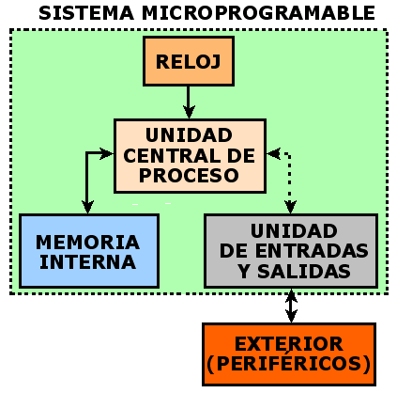
Estructura Básica de un Microprogramable
Microprocesadores
Microcontroladores
Notes:
Reloj
El reloj: es un generador de ondas cuadradas periódicas, utilizado para que todo el sistema esté sincronizado.
Unidad Central de Proceso o CPU
La Unidad Central de Proceso o CPU (Central Process Unit) es la parte mas importante del sistema microprogramable. Es donde se realiza la interpretación y ejecución de las instrucciones, se generan todas las órdenes de control para gobernar todo el sistema y se realizan las operaciones aritméticas y lógicas. Todo ello se realiza con los datos procedentes de la Memoria Interna o de registros internos. También, es la encargada de realizar todas las transferencias de datos hacia la memoria o desde esta.
La CPU está formada por:
Unidad Aritmética-Lógica
Acumuladores y Registros
Unidad de Control
Todas sus funciones se realizan en sincronía con la señal del reloj, por ello, la frecuencia del reloj define la velocidad del sistema. Su estructura interna es compleja y si se presenta todo integrado en un único circuito integrado es denominada microprocesador. El uso de dichos microprocesadores esta muy extendido y son ampliamente utilizados en sistemas tales como ordenadores personales (PCs), controles industriales, grandes ordenadores, etc.
Microprocesador para PC Pentium 4
Memoria Central o Interna
En los dispositivos que forman la Memoria Central o Interna se encuentran los programas que debe utilizar el sistema microprogramable, los datos necesarios y los resultados que se generan. Existe otro tipo de memorias con las cuales no se deben confundir, denominadas memorias de masa, que forman parte de los periféricos y se encuentran fuera del sistema, como por ejemplo los discos duros.
Módulos de memoria RAM de un PC
Unidad de entrada/salida
La Unidad de entrada/salida (interface) permite la comunicación del sistema microprogramable con el exterior. Su función fundamental es la de adaptar las diferentes velocidades y códigos utilizados por los elementos externos del sistema y el interior.
Periféricos
Estrictamente hablando podríamos decir que los periféricos no forman parte del sistema microprogramable. Es un conjunto de dispositivos que realizan un trabajo en el exterior del sistema. Estos periféricos pueden ser de entrada o de salida, aunque existen algunos que realizan ambas. Por ejemplo, en un PC los periféricos de entrada mas importantes son el teclado y el ratón y los de salida el monitor y la impresora.
Un sistema microprogramable puede controlar multitud de dispositivos de manera que también pueden considerarse periféricos un motor eléctrico, una electroválvula, un sensor de movimiento, un brazo robot, etc.

Slide 12
Estructura Básica de un Microprogramable
Reloj: es un generador de ondas cuadradas periódicas, utilizado para que todo el sistema esté sincronizado.
Unidad Central de Proceso o CPU: Es la parte mas importante del sistema microprogramable. Es donde se realiza la interpretación y ejecución de las instrucciones, se generan todas las órdenes de control para gobernar todo el sistema y se realizan las operaciones aritméticas y lógicas.
Todo ello se realiza con los datos procedentes de la Memoria Interna o de registros internos. También, es la encargada de realizar todas las transferencias de datos hacia la memoria o desde esta.
La CPU está formada por:
Unidad Aritmética-Lógica
Acumuladores y Registros
Unidad de Control
Todas sus funciones se realizan en sincronía con la señal del reloj, por ello, la frecuencia del reloj define la velocidad del sistema.

Slide 13
Estructura Básica de un Microprogramable
Memoria Central o Interna: En los dispositivos que la forma, se encuentran los programas que debe utilizar el sistema microprogramable, los datos necesarios y los resultados que se generan.
Unidad de entrada/salida: Permite la comunicación del sistema microprogramable con el exterior. Su función fundamental es la de adaptar las diferentes velocidades y códigos utilizados por los elementos externos del sistema y el interior.
Periféricos: No forman parte del sistema microprogramable. Es un conjunto de dispositivos que realizan un trabajo en el exterior del sistema.
Estos periféricos pueden ser de entrada o de salida, aunque existen algunos que realizan ambas.
Un sistema microprogramable puede controlar una multitud de dispositivos de manera que también pueden considerarse periféricos un motor eléctrico, una electroválvula, un sensor de movimiento, un brazo robot, etc.

Slide 14
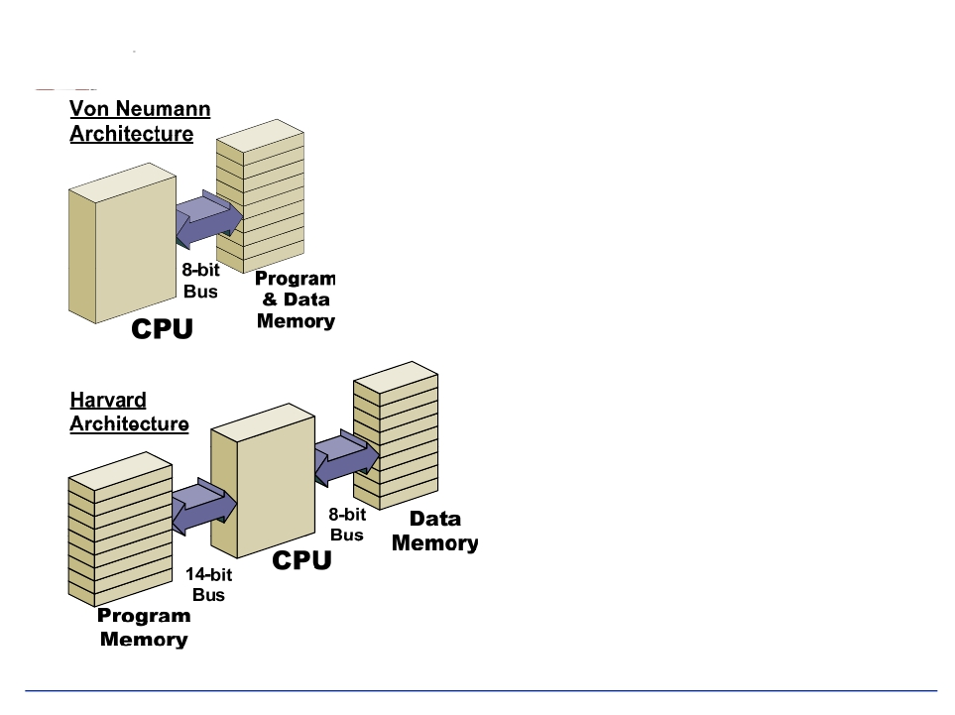
Estructura Basica de un Microprogramable
Arquitectura Von Newmann y Harvard
Arquitectura Von Newmann:
−
−
Busqueda de instrucciones
y datos desde una memoria
simple
Ancho de Banda de
operación Limitado
Arquitectura Harvard:
−
−
−
Usa dos memorias
separadas para Datos e
Instrucciones
Ancho de Banda de
operación mejorado
Permite diferentes anchos
de Bus

Slide 15
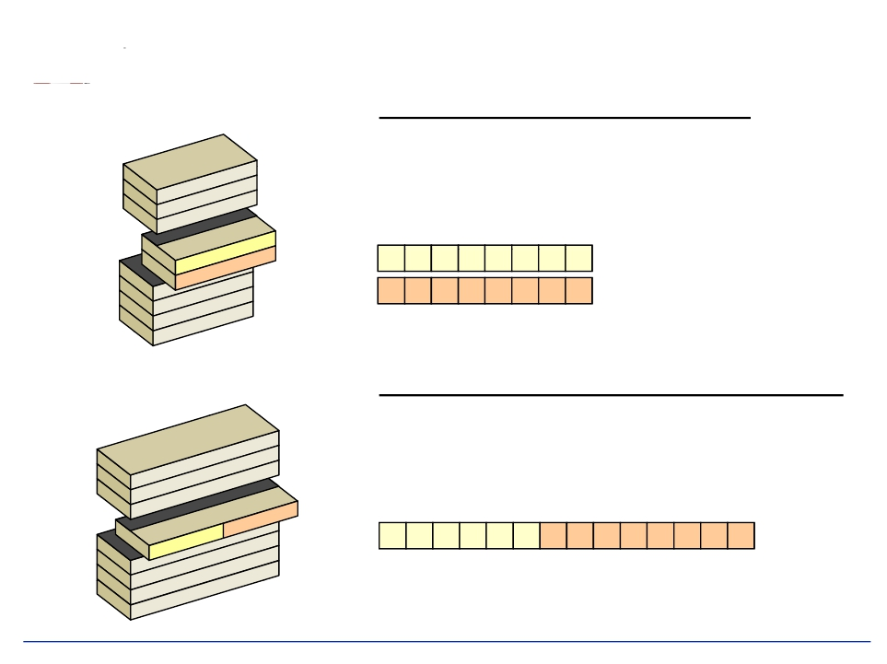
Longitud de la palabra de Instrucción
Memoria de Programa de 8 Bit
Instruccion de 8 bit sobre MCU de 8 Bits
Ejemplo: Freescale ‘Cargar Acumulador A’:
• 2 Localizaciones de Memoria
• 2 Ciclos de Instrucciones para Ejecutarse
Arquitectura Von Newmann:
Limitado ancho
de banda
Incrementa los
requerimientos
de Memoria
ldaa #k
1 0 0 0 0
k k k k k
1
k
1
k
0
k
Memoria de Programa de 14 Bits
14-bits de Instrucción sobre PIC16 MCU de 8 bits
Ejemplo: ‘Mover un valor Literal al registro Wr’
• 1 Localizacón en Memoria de Programa
• 1 Ciclo de instrucción para ejecutarse
movlw k
Arquitectura Harvard:
1
1
0
0
0
0
k
k
k
k
k
k
k
k
Buses separados Permiten diferentes
anchos
2k x 14 ies equivalente a 4k x 8

Slide 16
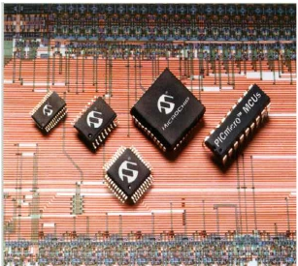
Características de Arquitectura Microcontroladores PIC.
−
−
−
−
−
−
−
−
Arquitectura Harvard
Pipelining (canalización) de Instrucciones
Archivos de registros
Instrucciones de un ciclo
Instrucciones de una palabra
Longitud de la palabra de Instrucciones
Set de Instrucciones reducido
Set de Instrucciones ortogonal

Slide 17
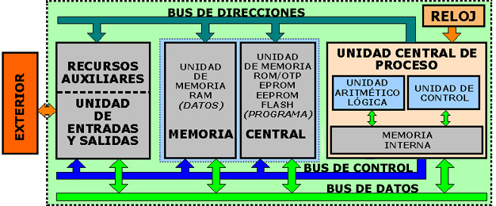
Arquitectura Detallada de un Microcontrolador
Procesador o CPU (Unidad Central de Proceso).
Memoria Central:
Memoria de programa de tipo ROM/EPROM/EEPROM/Flash .
Memoria de datos de tipo RAM.
Buses de control, datos y direcciones.
Líneas de E/S para comunicarse con el exterior.
Recursos auxiliares (temporizadores, Puertas Serie y Paralelo, Conversores Analógico/Digital, Conversores Digital/Analógico, etc.).
Generador de impulsos de reloj (sincroniza el funcionamiento de todo el sistema).

Slide 18
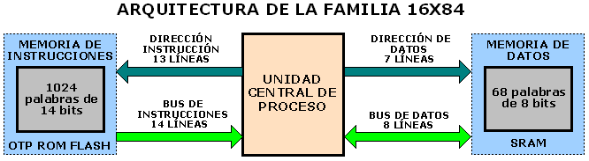
Organización y Gestión de la Memoria
Memoria de instrucciones o programa Es donde se almacena el programa a ejecutar. Esta memoria solo podrá ser leída por el PIC, que va leyendo las instrucciones del programa almacenado en esta memoria y las va ejecutando. Al apagar el microcontrolador esta memoria no se borra.
Memoria de datos RAM Incluye los registros que configuran el comportamiento del microcontrolador y los registros que almacenan los valores de las variables del programa. Al apagar el microcontrolador esta memoria no mantiene los datos.
Memoria de datos EEPROM. Es un espacio de memoria EEPROM en la que se pueden guardar variables que se desea conservar aunque se apague el microcontrolador..

Slide 19
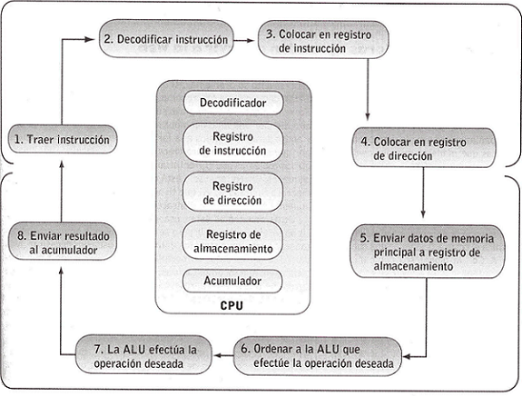
Ciclo de Máquina
Pasos del ciclo de máquina. Tiene dos etapas de operación principales: el ciclo de instrucción y el ciclo de operación. Cada ciclo consta de varios pasos que se requieren para procesar una sola instrucción de máquina en la CPU.

Slide 20
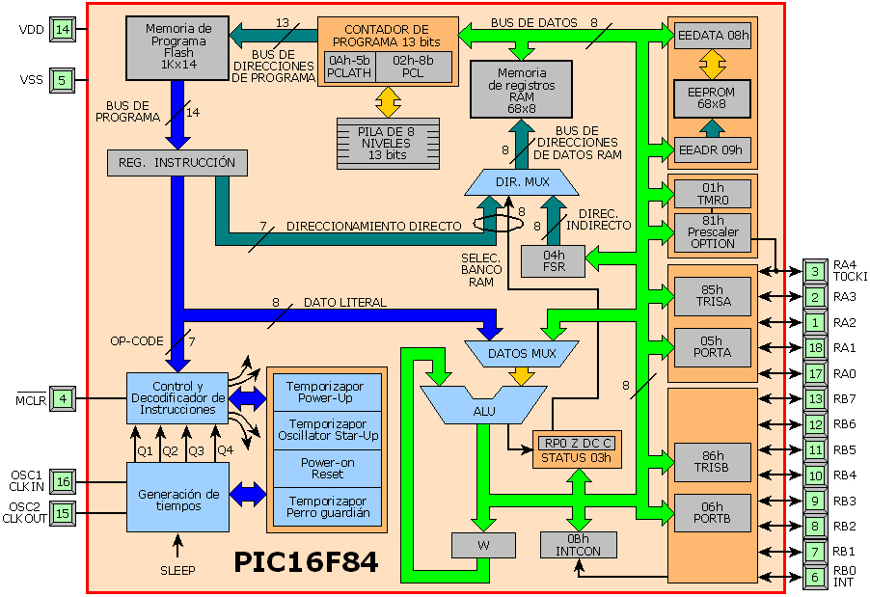
Arquitectura Interna PIC16Fxx

Slide 21
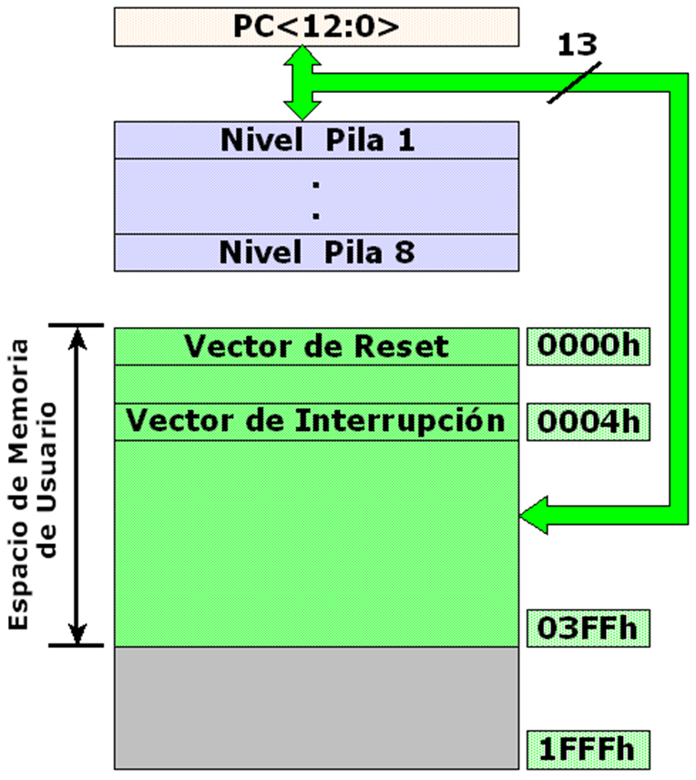
Arquitectura Interna PIC16Fxxx - Memoria de Programa
Espacio de Memoria del Usuario es donde irá el programa, desde la dirección 0000h hasta la 3FFh (3FFh en decimal es 1023. Reset Vector es la primera dirección (0000h) a la que se dirige el PIC al encenderlo o al resetearlo y donde debe estar siempre la primera instrucción. Vector de Interrupción es la dirección (0004h) a la que se dirige el PIC cuando se produce una interrupción, esto es, un evento que permite sacar al PIC de la ejecución normal del programa para ejecutar una subrutina de atención a la interrupción. PC (Contador de Programa) es un registro de 13 bits que apunta a la dirección de la memoria de programa que contiene la instrucción a ejecutar. Niveles de la pila de 1 a 8 son los niveles de la pila, que se utiliza cuando se ejecutan subrutinas.
Contador
del Programa
Pila
Memoria
del Usuario
Notes:
La memoria del programa comienza en la posición 0000h y termina en la posición 03FFh. Esto es 1Kbyte, es decir, 1024 bytes (2¹⁰).
En la figura también se muestra el PC (Contador de Programa o Program Counter). Que apunta a la dirección de memoria de la instrucción en curso y permite que el programa avance cuando se incrementa.
También se muestra la pila o stack, de 8 niveles (Nivel Pila 1 a Nivel Pila 8). Se utiliza cuando ejecutamos un subproceso o subrutina, es decir, un conjunto de instrucciones que hemos aislado de las demás para simplificar. En este caso el contador de programa (PC) dejará de incrementarse y apuntará a la posición de memoria de programa donde empieza la subrutina; en el primer nivel de la pila se almacenará esta llamada, hasta que se acaben de ejecutar las instrucciones que contiene, momento en el cual se seguirá con las instrucciones desde donde había sido llamada. Por eso es necesario saber donde se quedó el programa almacenándose la dirección en la pila. Podemos hacer hasta 8 llamadas a subrutinas una dentro de otra, como si de muñecas rusas se tratase. A esto se le llaman subrutinas anidadas.

Slide 22
Ciclo de Máquina
Pasos del ciclo de máquina. Tiene dos etapas de operación principales: el ciclo de instrucción y el ciclo de operación. Cada ciclo consta de varios pasos que se requieren para procesar una sola instrucción de máquina en la CPU.

Slide 23
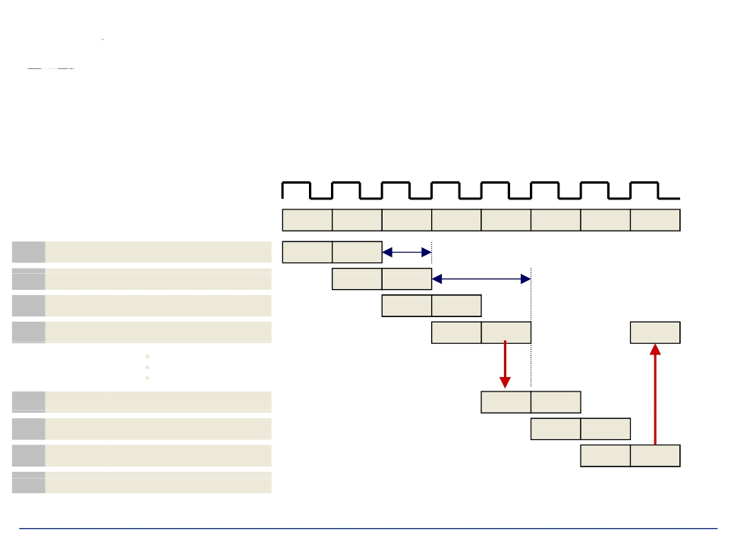
Pipelining de Instrucciones
La búsqueda de instrucciones se superpone con la ejecución de
instrucciones previamente buscadas
Instruction Cycles
4 ciclo de reloj = 1 ciclo de Maquina
Example Program
T0
T1
T2
T3
T4
T5
T6
T7
1 MAIN movlw 0x05
Busca Ejecuta
Tiempo de ejecución de una instrucción normal
2
3
4
movwf REG1
call SUB1
addwf REG2
Busca Ejecuta
Busca Ejecuta
Busca Ejecuta
Tiempo para ejecutar
la instrucción call
incluye el nivelado del
pipeline (Flush)
Fetch
51 SUB1 movf PORTB,w
Busca Ejecuta
52
return
Busca Ejecuta
53 SUB2 movf PORTC,w
54
return
Busca
Flush

Slide 24
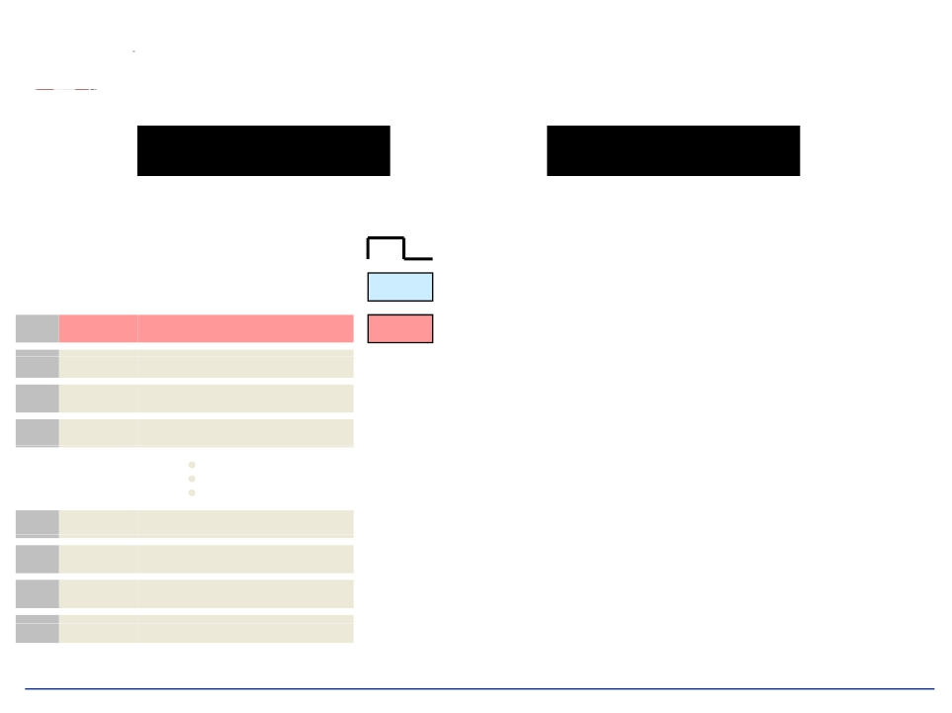
Pipelining de Instrucciones
Búsca Instruccion Ejecuta Instrucción
movlw 0x05
Programa Ejemplo
1 MAIN movlw 0x05
-
Ciclos de Instrucción
T0
Busca
2
3
4
movwf REG1
call SUB1
addwf REG2
51 SUB1 movf PORTB,w
52
return
53 SUB2 movf PORTC,w
54
return

Slide 25
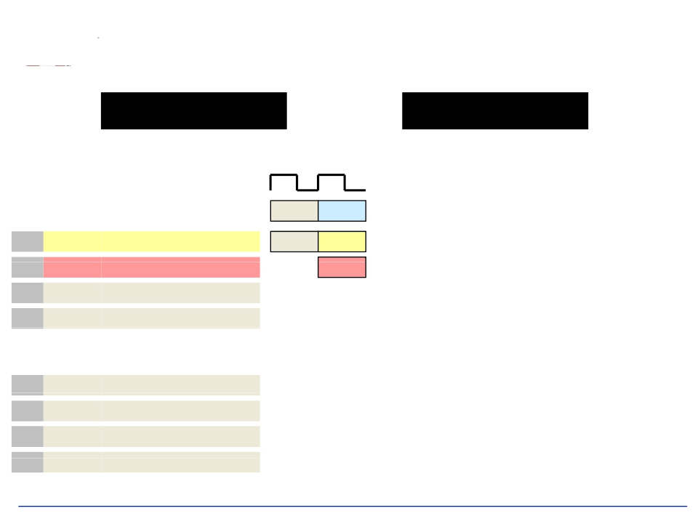
Pipelining de Instrucciones
Búsca Instruccion Ejecuta Instrucción
movwf REG1
movlw 0x05
Ciclos de Instrucción
Programa Ejemplo
T0
T1
1 MAIN movlw 0x05
Busca Ejecuta
2
3
4
movwf REG1
call SUB1
addwf REG2
Busca
51 SUB1 movf PORTB,w
52
return
53 SUB2 movf PORTC,w
54
return

Slide 26
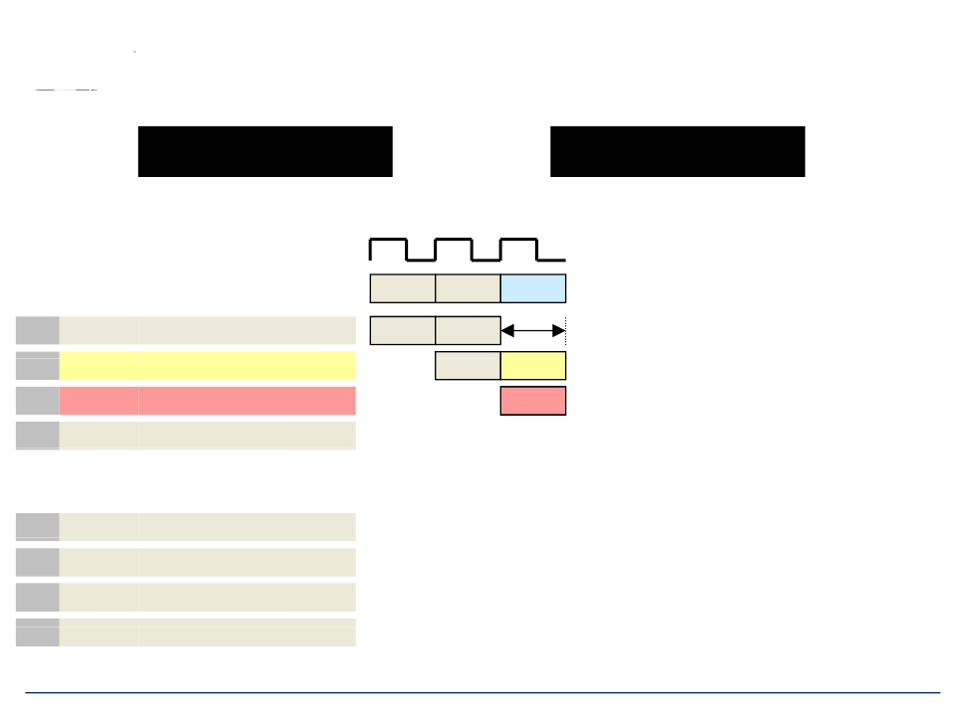
Pipelining de Instrucciones
Búsca Instruccion Ejecuta Instrucción
call SUB1
movwf REG1
Ciclos de instrucción
Programa Ejemplo
T0
T1
T2
1 MAIN movlw 0x05
Busca Ejecuta
Tiempo de ejecución normal de una instrucción
2
3
4
movwf REG1
call SUB1
addwf REG2
Busca Ejecuta
Busca
51 SUB1 movf PORTB,w
52
return
53 SUB2 movf PORTC,w
54
return

Slide 27
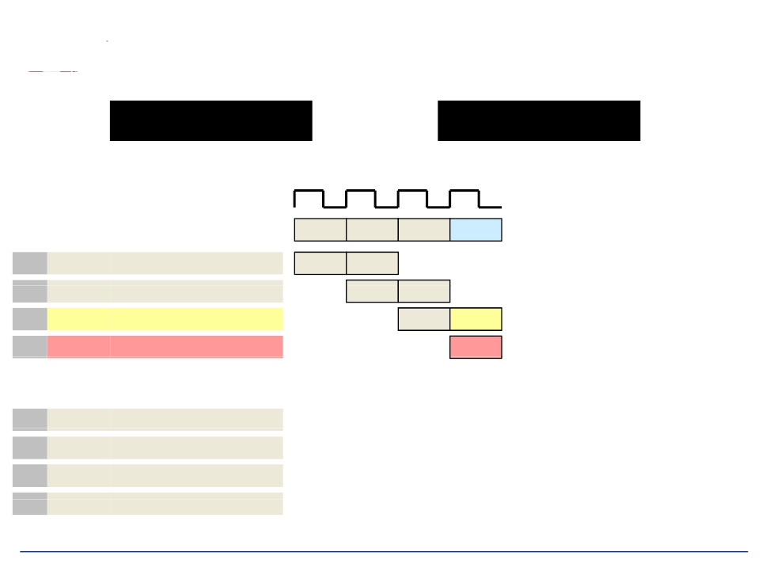
Pipelining de Instrucciones
Búsca Instruccion Ejecuta Instrucción
addwf REG2
call SUB1
Ciclos de Instrucción
Programa Ejemplo
T0
T1
T2
T3
1 MAIN movlw 0x05
Busca Ejecuta
2
3
4
movwf REG1
call SUB1
addwf REG2
Busca Ejecuta
Busca Ejecuta
Busca
51 SUB1 movf PORTB,w
52
return
53 SUB2 movf PORTC,w
54
return

Slide 28
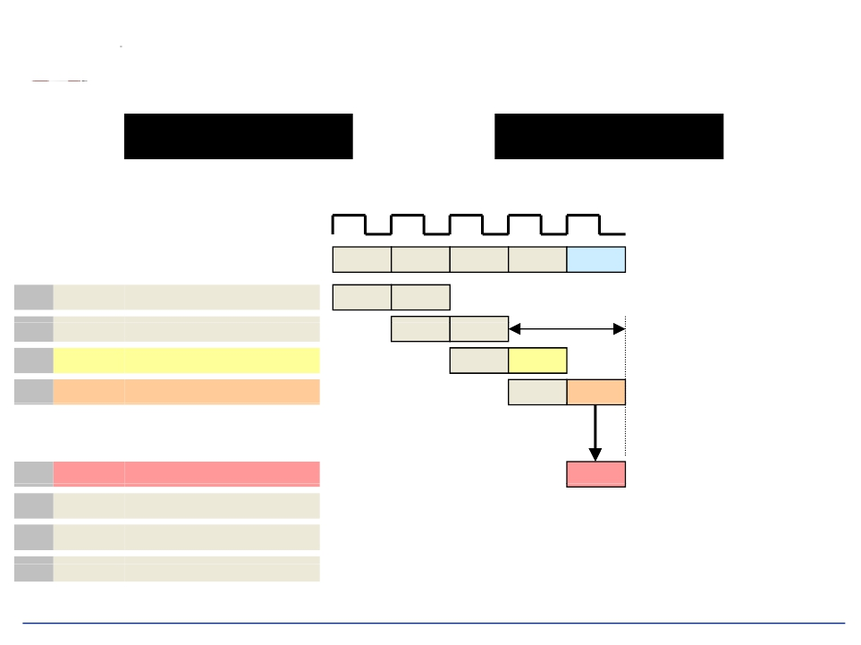
Pipelining de Instrucciones
Búsca Instruccion Ejecuta Instrucción
movf PORTB,w
call SUB1
Ciclos de Instrucción
Programa Ejemplo
T0
T1
T2
T3
T4
1 MAIN movlw 0x05
Busca Ejecuta
2
3
4
movwf REG1
call SUB1
addwf REG2
Busca Ejecuta
Busca Ejecuta
Busca
Tiempo de ejecución
del call includo el
flush del pipeline
Nivela
51 SUB1 movf PORTB,w
Traer
52
return
53 SUB2 movf PORTC,w
54
return

Slide 29
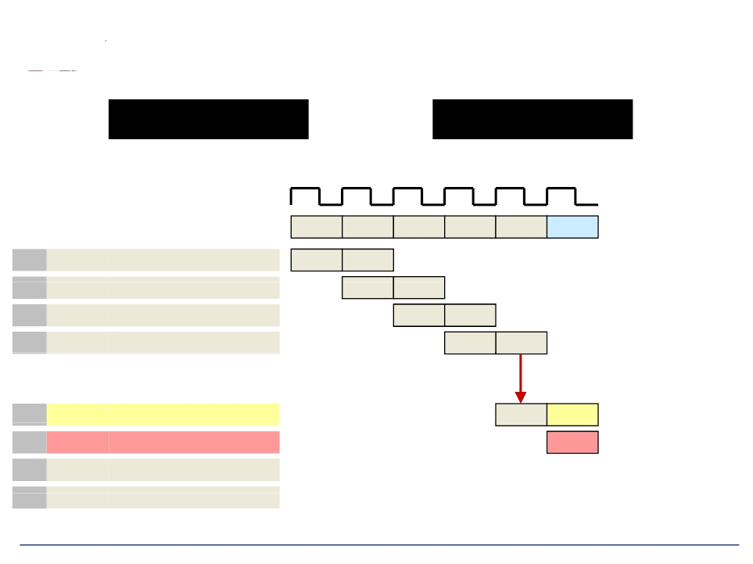
Pipelining de Instrucciones
Búsca Instruccion Ejecuta Instrucción
return
movf PORTB,w
Ciclos de Instrucción
Programa Ejemplo
T0
T1
T2
T3
T4
T5
1 MAIN movlw 0x05
Busca Ejecuta
2
3
movwf REG1
call SUB1
Busca Ejecuta
Busca Ejecuta
4
addwf REG2
Busca
Flush
51 SUB1 movf PORTB,w
Busca Ejecuta
52
return
Busca
53 SUB2 movf PORTC,w
54
return

Slide 30
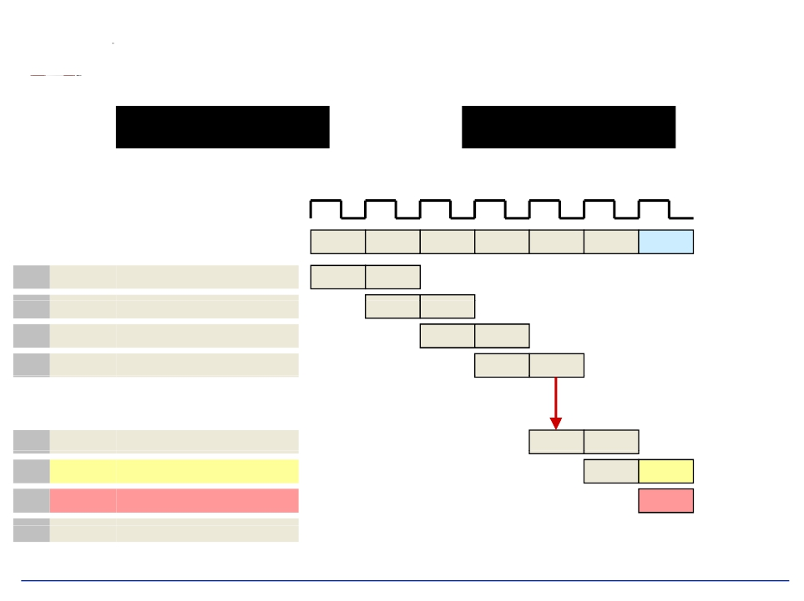
Pipelining de Instrucciones
Búsca Instruccion Ejecuta Instrucción
movf PORTC,w
return
Ciclos de Instrucción
Programa Ejemplo
T0
T1
T2
T3
T4
T5
T6
1 MAIN movlw 0x05
Busca Ejecuta
2
3
movwf REG1
call SUB1
Busca Ejecuta
Busca Ejecuta
4
addwf REG2
Busca
Flush
51 SUB1 movf PORTB,w
Busca Ejecuta
52
return
Busca Ejecuta
53 SUB2 movf PORTC,w
Busca
54
return

Slide 31
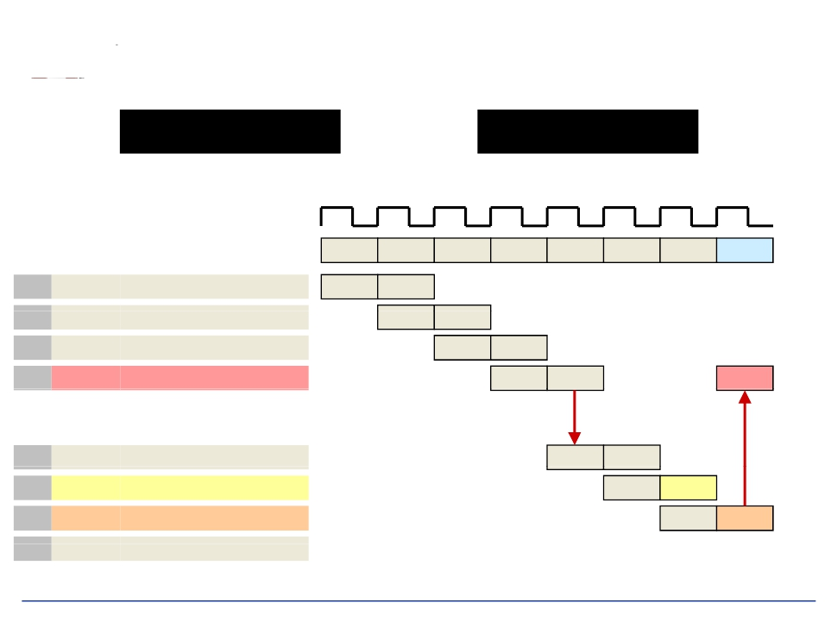
Pipelining de Instrucciones
Búsca Instruccion Ejecuta Instrucción
addwf REG2
return
Ciclos de Instrucción
Programa Ejemplo
T0
T1
T2
T3
T4
T5
T6
T7
1 MAIN movlw 0x05
Busca Ejecuta
2
3
movwf REG1
call SUB1
Busca Ejecuta
Busca Ejecuta
4
addwf REG2
Busca
Flush
Busca
51 SUB1 movf PORTB,w
Busca Ejecuta
52
return
Busca Ejecuta
53 SUB2 movf PORTC,w
54
return
Busca
Flush

Slide 32
Clase 2

Slide 33
Arquitectura de Computadoras
Organización y gestión de la memoria
Memoria RAM
Registros de Trabajo

Slide 34
Memoria de Datos
Almacena los datos variables y los resultados temporales. Debe permitir lectura y escritura. En un microcontrolador se suele encontrar:
RAM: Memoria de lectura y escritura muy rápida y volátil. Algunas posiciones de la memoria se tratan como registros.
EEPROM: Memoria de lectura y escritura lenta pero no volátil.

Slide 35
Arquitectura Interna PIC16Fxx

Slide 36
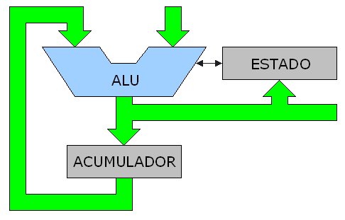
Unidad Aritmético Lógica
F Registros
W
A Memoria de Datos (RAM / EEPROM)
La ALU
El PIC16F84A posee una ALU (Unidad Aritmético Lógica) de 8 bits capaz de realizar operaciones de desplazamientos, lógicas, sumas y restas.
Su salida va al registro de trabajo W y también a la memoria de datos, por lo tanto el resultado puede guardarse en cualquiera de los dos destinos. Dependiendo de la instrucción ejecutada,.
La ALU puede afectar a los bits de Acarreo , Acarreo Digital (DC) y Cero (Z) del Registro de Estado (STATUS).
Registro de trabajo
El acumulador o registro de trabajo (W) es el registro mas utilizado de todos.
No se trata de un registro de la RAM ya que no tiene dirección pero se usa constantemente para mover datos y dar valores a las variables (registros).
Por ejemplo, si queremos copiar la información del registro 0Ch en el registro 0Dh no podremos hacerlo directamente, deberemos usar una instrucción para cargar el valor del registro 0Ch en el acumulador y después otra instrucción para cargar el valor del acumulador en el registro 0Bh.
W
W
Notes:
La ALU
El PIC16F84A posee una ALU (Unidad Aritmético Lógica) de 8 bits capaz de realizar operaciones de desplazamientos, lógicas, sumas y restas.
Su salida va al registro de trabajo W y también a la memoria de datos, por lo tanto el resultado puede guardarse en cualquiera de los dos destinos. Dependiendo de la instrucción ejecutada,.
La ALU puede afectar a los bits de Acarreo , Acarreo Digital (DC) y Cero (Z) del Registro de Estado (STATUS).
Registro de trabajo
El acumulador o registro de trabajo (W) es el registro mas utilizado de todos.
No se trata de un registro de la RAM ya que no tiene dirección pero se usa constantemente para mover datos y dar valores a las variables (registros).
Por ejemplo, si queremos copiar la información del registro 0Ch en el registro 0Dh no podremos hacerlo directamente, deberemos usar una instrucción para cargar el valor del registro 0Ch en el acumulador y después otra instrucción para cargar el valor del acumulador en el registro 0Bh.

Slide 37
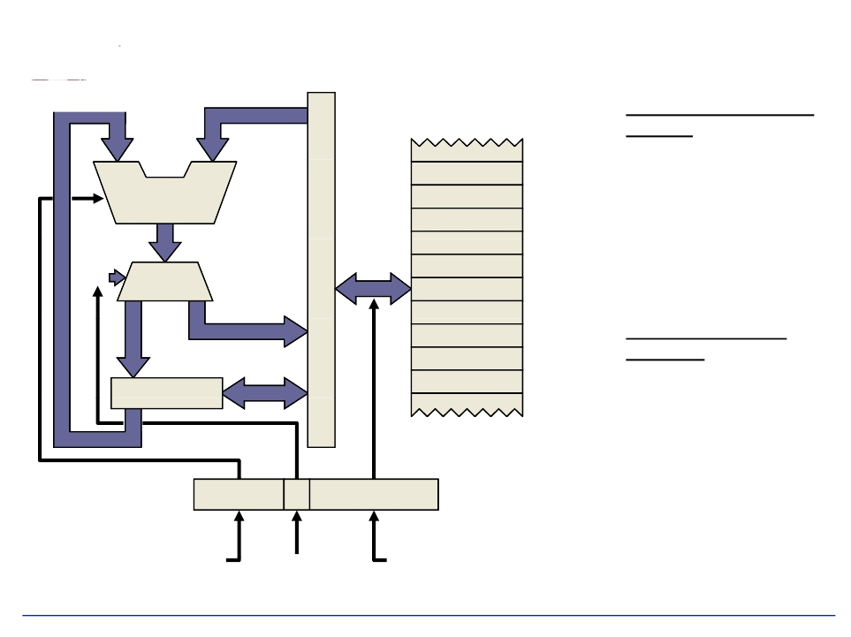
Concepto del Archivo de Registros
Data Memory
(Register File)
Concepto de Archivo de
Registro: Todos los datos
de memoria son parte del
archivo de registro,
cualquier localización
puede ser operada
directamente
Todos los periféricos
estan mapeados como
una serie de registros
w
f
07h
08h
09h
0Ah
0Bh
0Ch
0Dh
ALU
d
s Data Bu
w
f
0Eh
0Fh
10h
Set de instrucciones
Ortogonal: Todas las
instrucciones pueden
operar sobre cualquier
localización de memoria
de datos
La longitud del formato
de la palabras de
instrucción permite un
direccionamiento directo
del archivo de registros
W
Decoded Instruction
from Program
Memory:
Arithmetic/Logic
Function to be Performed Result
Opcode
d
Address
Address of Second
Source Operand
Destination

Slide 38
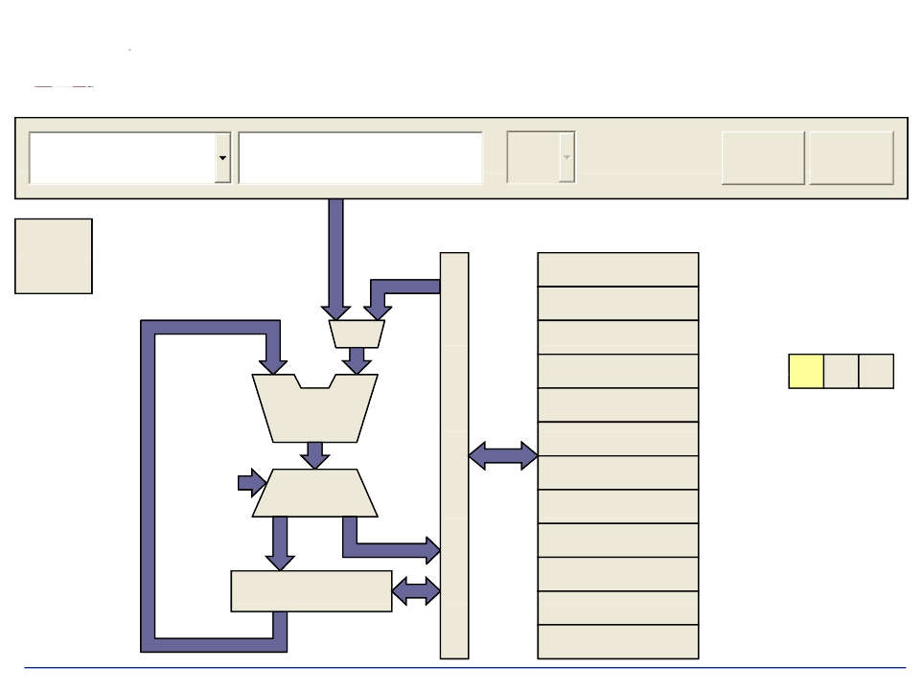
Instérprete Visual PIC16
ADDLW
0x0A ,
Execute
Reset
Literal Data from
Instruction Word
w f
ALU
d
w f
FF
W Register
Data
Bus
Hex
Dec
Bin
Register File
FF
FF
FF
18
FF
FF
FF
FF
FF
FF
Address
00h
01h
02h
03h
04h
05h
06h
07h
08h
09h
0Ah
0Bh
STATUS
2 1 0
1 0 0
Z DC C

Slide 39
Bancos y Registros de Trabajo

Slide 40
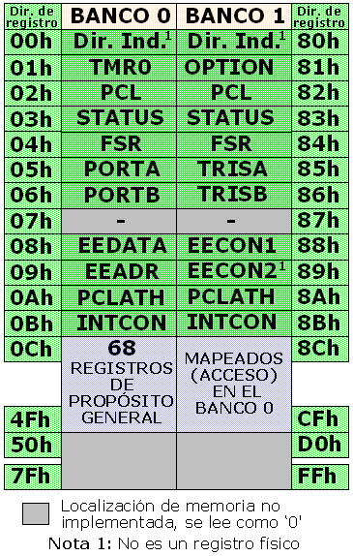
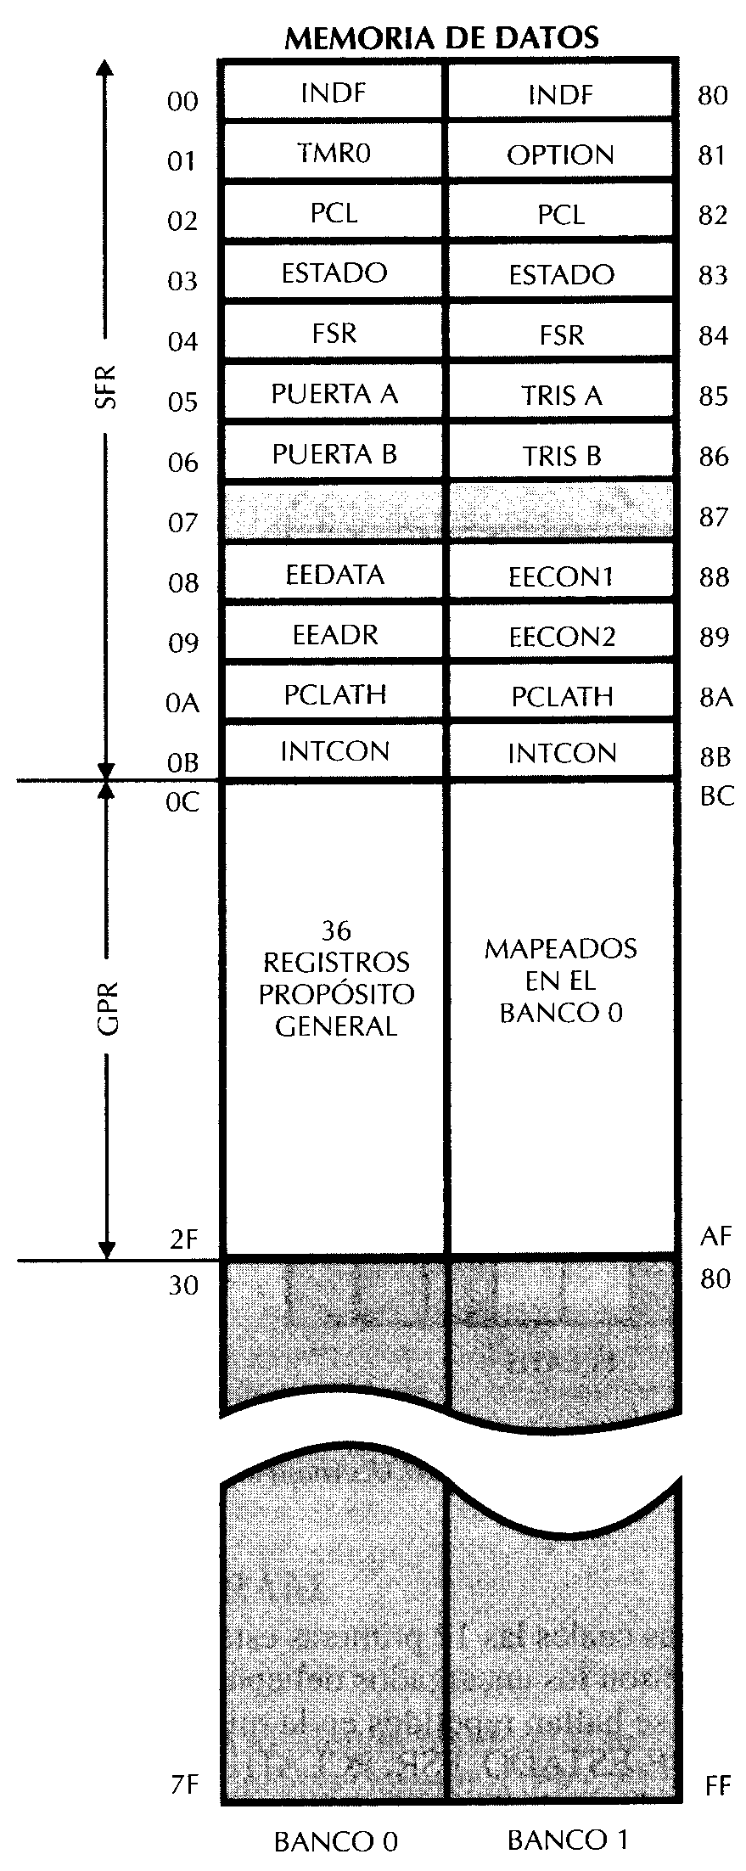
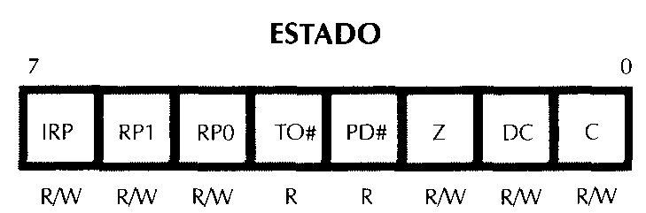
Arquitectura Interna PIC16Fxx - Memoria de Datos
Está organizada en páginas o bancos de registro. Para cambiar de página se utiliza un bit del registro STATUS (RP0).
Cada banco se divide a su vez en dos áreas:
SFR (Registros de Funciones Especiales)
GPR (Registros de Propósito General)
Notes:
Memoria de datos
Está organizada en dos páginas o bancos de registro, banco 0 y banco 1. Para cambiar de página se utiliza un bit del registro STATUS (RP0).
Cada banco se divide a su vez en dos áreas:
RFS (Registros de Funciones Especiales)
RGP (Registros de Propósito General)
En la figura siguiente nos podemos hacer una idea de cómo están distribuidos:

Slide 41
Memoria de Datos
SFR: Registros de Propósito Especial
GFR: Registros de Propósito General
Notes:
Registros de Funciones Especiales (RFS)
Los registros que se encuentran en la memoria RAM sirven para la configuración y el control del PIC. Estos registros se usan para controlar los pines del pic, consultar los resultados de las operaciones de la ALU (unidad aritmética lógica) y cambiar de banco de memoria, entre otras cosas. Mas información en Registros del PIC16F84A.
A continuación se indican algunos registros importantes:
STATUS
PCL (Parte baja del contador de programa)
PORTA (Puerto A)
PORTB (Puerto B)
TRISA
TRISB
TMR0 (Timer/contador)

Slide 42
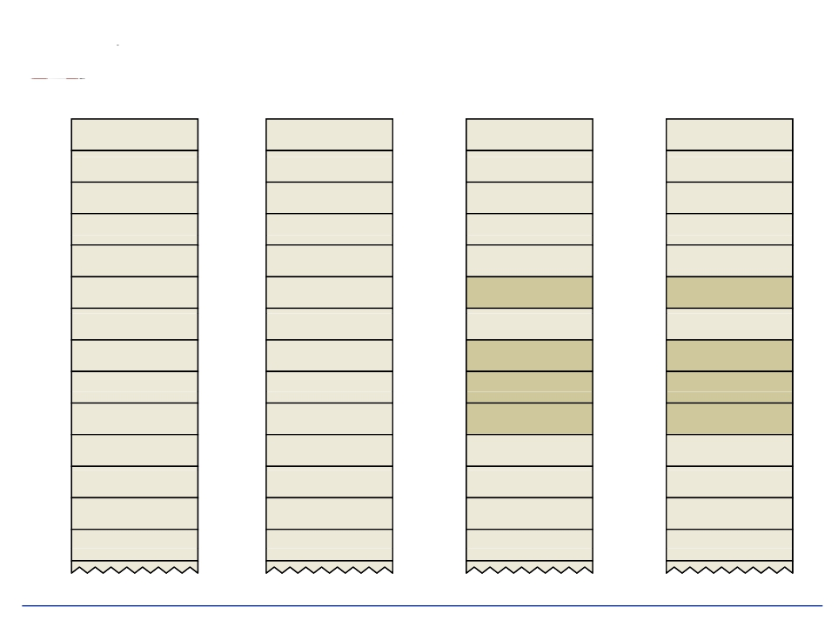
Organización de la Memoria de Datos
Banco 0 Banco 1 Banco 2 Banco 3
000
001
002
003
004
005
006
007
008
009
00A
00B
00C
00D
INDF
TMR0
PCL
STATUS
FSR
PORTA
PORTB
PORTC
PORTD
PORTE
PCLATH
INTCON
PIR1
PIR2
080
081
082
083
084
085
086
087
088
089
08A
08B
08C
08D
INDF
OPTION_REG
PCL
STATUS
FSR
TRISA
TRISB
TRISC
TRISD
TRISE
PCLATH
INTCON
PIE1
PIE2
100
101
102
103
104
105
106
107
108
109
10A
10B
10C
10D
INDF
TMR0
PCL
STATUS
FSR
PORTB
PCLATH
INTCON
EEDATA
EEADR
180
181
182
183
184
185
186
187
188
189
18A
18B
18C
18D
INDF
OPTION_REG
PCL
STATUS
FSR
TRISB
PCLATH
INTCON
EECON1
EECON2
Device Specific Registers
Notes:
PCL (Parte baja del contador de programa)
Dirección 02h, Modificando este registro se modifica el contador de programa, este contador de programa es el que señala al pic en que dirección de la memoria de programa tiene que leer la siguiente instrucción. Esto se utiliza mucho para consultar tablas.
PORTA (Puerto A) y PORTB (Puerto B)
Puerto A. Dirección 05h.
Puerto B. Dirección 06h.
Con estos registros se puede ver o modificar el estado de las patillas de los puertos A y B. Si un bit de este registro está a "1" también lo estará la patilla correspondiente a ese bit. El que un patilla esté a "1" quiere decir que su tensión es de 5V, si está a "0" su tensión es 0V.
Cada patilla como salida puede trabajar con corrientes de 10 a 20 mA.
TRISA
Dirección 05h, Configura el puerto A como entrada o salida. Si un bit de este registro se pone a "0" el pin correspondiente en el puerto A será una salida, por el contrario, si se pone a "1" el pin correspondiente en el puerto A será una entrada.
TRISB
Dirección 06h, Igual que el anterior pero con el puerto B
TMR0 (Timer/contador)
Dirección 01h, Aquí se puede ver el valor en tiempo real del Timer/contador. También se puede introducir un valor y alterar así el conteo. Este conteo puede ser interno (cuenta ciclos de reloj) o externo (cuenta inpulsos introducidos por RA4).

Slide 43
Arquitectura Interna PIC16Fxx

Slide 44
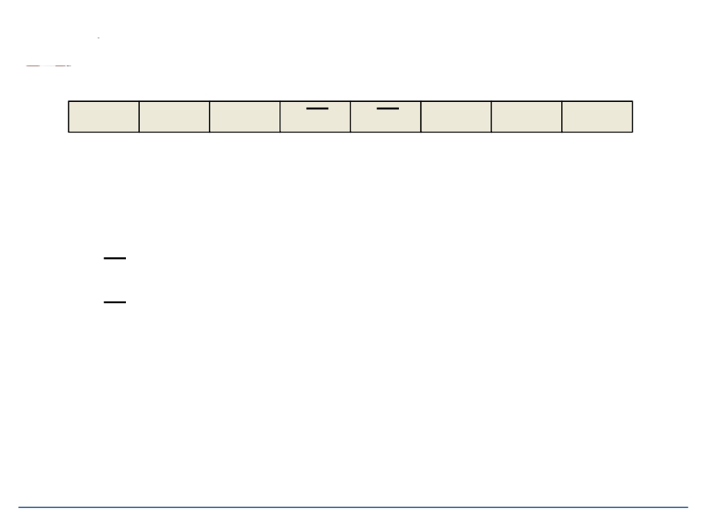
Registro de STATUS
IRP
RP1
RP0
TO
PD
Z
DC
C
bit 7
bit 0
R/W
R/W
R/W
R
R
R/W
R/W
R/W
IRP: Registro Selector de Bancos (usado para el Dir. Indirecto)
0 = Bank 0, 1 1 = Bank 2, 3
RP1:RP0: Bits Selectores de Bancos de Registros
00 = Bank 0, 01 = Bank 1, 10 = Bank 2, 11 = Bank 3
TO: bit Time-out
0 = ocurrió un WDT time-out
PD: bit Power-down
0 = ejecución de una instrucción SLEEP
Z: bit Cero
1 = El resultado de la operación aritmética es cero
DC: Digit carry / borrow bit
1 = Acarreo en el cuarto bit
C: Carry / borrow bit
1 = Acarreo en el Bit de Mayor Peso
BITs de Lectura
BITs de Lectua / Escritura
Notes:
STATUS
El registro de Estado (STATUS) contiene varios bits que indican el estado de la CPU y otros elementos. Está formado por 8 bits y ocupa la posición 03h del banco 0 y la 83h del banco 1.
Algunos de estos bits los podemos cambiar manualmente a través del programa pero otros se activan cuando se dan ciertos procesos. Estos bits se llaman flags (banderas).
R/W significa que el bit correspondiente se puede leer y escribir, mientras que R significa que solamente puede ser leído. También se indica el estado que se establece tras un reset.
Bit 7, IRP: Selección del banco en direccionamiento indirecto. En el PIC16F84A no se usa y debe programarse como 0.
Bit 6 y 5, RP0 y RP1: Register Bank Select. Selección de página o banco de la memoria con direccionamiento directo. Cada página contiene 128 bytes. Como el PIC16F84A sólo tiene dos bancos únicamente se emplea RP0 de forma que cuando vale 0 se accede al banco 0 y cuando vale 1 se accede al banco 1. Después de un reset, RP0 se pone automáticamente a 0. El bit RP1 deberá ser puesto a cero.
Bit 4 (flag), TO: Time Out (Tiempo acabado)
1. Se pone a 1 tras conectar la alimentación o al ejecutar CLRWDT o SLEEP.
0. Se pone a 0 por desbordamiento del Perro Guardián WDT.
Bit 3 (flag), PD: Power Down (Apagado).
1. Se pone automáticamente a 1 tras conectar la alimentación Vdd o ejecutar CLRWDT, que resetea el contador WatchDog.
0. Se pone a 0 al ejecutar la instrucción SLEEP.
Bit 2 (flag), Z: Cero
1 = El resultado de una operación aritmética o lógica es 0.
0 = El resultado es distinto de 0.
Bit 1 (flag), DC (Digit Carry). Acarreo en el 4º bit de menos peso. Funciona igual que el bit de Carry descrito a continuación. De interés en operaciones en BCD
Bit 0 (flag), C (Carry). Acarreo en el 8º bit o bit de mas peso. Es el bit de "acarreo" en operaciones de suma AADWF y ADDLW así como también el bit de "llevada" en las instrucciones de sustracción SUBWF y SUBLW. También lo emplean las instrucciones RLF y RRF de rotación de bits.
Suma:
1. Se pone a 1 cuando se ha producido acarreo en la suma en el bit de mayor peso con las operaciones AADWF y ADDLW.
0. Se pone a 0 si en la suma no se ha producido acarreo.
Resta:
1. Se pone a 1 si en la resta no se ha producido llevada.
0. Se pone a 0 cuando se ha producido llevada en la resta con las operaciones SUBWF y SUBLW.

Slide 45
Registro INDF (00h y 80h)
El registro INDF (Indirect File) que ocupa la posición 00 no tiene existencia física, por lo que no se podrá acceder a él.
En realidad este registro sirve únicamente para especificar la utilización del direccionamiento indirecto junto con el registro FSR.
Ver el direccionamiento indirecto en "El PIC16F84A".

Slide 46
Registro TMR0 (01h)
El registro TMR0 (Timer 0) almacena el valor del contador TMR0, que está funcionando continuamente e incrementando el valor. Se incrementa en una unidad con cada impulso de reloj
Las opciones que controlan este contador residen en el registro OPTION.
Cada vez que llega al valor FF, vuelve a 00 generando una interrupción.
El registro TMR0 se puede leer o escribir directamente con cualquier instrucción, con el fin de conocer su posición actual, o para inicializarlo en un estado determinado.
Es importante saber que después de cualquier escritura en este registro, es necesario un retardo de dos ciclos de instrucción para que se retome la incrementación. Este retraso es independiente de la fuente de reloj usada. Las instrucciones que se utilizan son:
MOVF TMR0 o
CLRF TMR0.

Slide 47
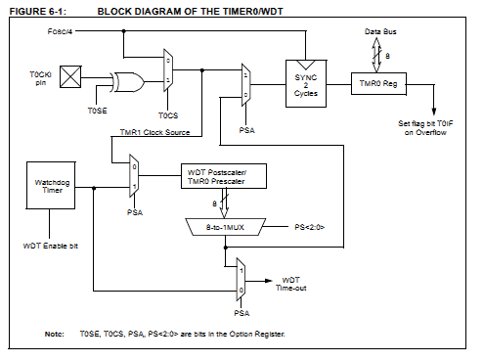
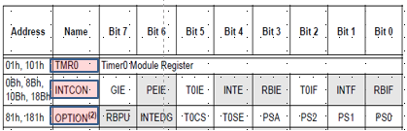
Uso reloj
interno
Fuente
Reloj
Uso reloj
Externo
Escritura T0
Asignación Prescaler
Uso perro
guardian
Prescaler
Asignación Prescaler
Divisor de frecuencia
Registro OPTION (80h)
Registro INTCON (0Bh y 8Bh)

Slide 48
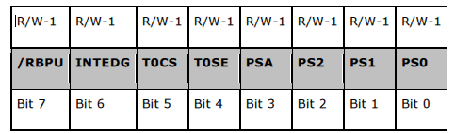
Registro OPTION (80h) (1)
El registro OPTION (o registro de opciones) se emplea para programar las opciones del temporizador TMR0, el tipo de flanco con el que se detecta una interrupción y la activación de las resistencias de polarización del puerto B.
Ocupa la posición 81h de la página 1 del banco de registros. Debe escribirse usando la instrucción especial OPTION. Esta instrucción carga el contenido de W en el registro OPTION.

Slide 49
Registro OPTION (80h) (1)
Bit 7, /RBPU (RB Pull Up). Conexión de las resistencias de polarización del Puerto B. Se conectan todas cuando el puerto B actua como entrada.
1: Todas las resistencias son desconectadas.
0: Las resistencias se activan de forma individual.
Bit 6, INTDEG (INTerrupt EDGe). Selecciona el tipo de flanco para la interrupción externa. Este bit indica el tipo de flanco de la señal externa que ha de provocar una interrupción en la patilla RB0/INT.
1: La interrupción es producida por el flanco ascendente o de subida.
0: La interrupción es producida por el flanco descendente o de bajada.
Bit 5, T0CS (Timer 0 Signal Source). Selección de la fuente de reloj para el TMR0.
1: TMR0 se usa en modo contador de los pulsos introducidos a través de RA4/T0CKI
0: TMR0 se usa en modo temporizador haciendo uso de los pulsos de reloj internos (Fosc/4).
Bit 4, T0SE (Timer 0 Signal Edge). Tipo de flanco activo de T0CKI (patilla RA4/T0CKI).
1 = El TMR0 se incrementa con el flanco descendente de la señal aplicada a RA4/T0CK1.
0 = El TMR0 se incrementa con el flanco ascendente.
Bit 3, PSA (PreScaler Assignement). Se usa para la asignación del divisor de frecuencias o Prescaler.
1 = El divisor de frecuencia se asigna al WDT.
0 = El divisor de frecuencia se asigna a TMR0.
Bits 0, 1 y 2, PS0, PS1 y PS2 (Prescaler Rate Select Bits). Configura la tasa del valor del divisor de frecuencia o prescaler. Difiere dependiendo que se haya asignado al TMR0 o al WDT.

Slide 50
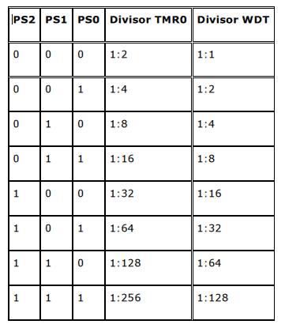
Registro OPTION (80h) (2)
Bit 7, /RBPU (RB Pull Up). Conexión de las resistencias de polarización del Puerto B. Se conectan todas
cuando el puerto B actua como entrada.
Bit 6, INTDEG (INTerrupt EDGe). Selecciona el tipo de flanco para la interrupción externa.
Este bit indica el tipo de flanco de la señal externa que ha de provocar una interrupción en la patilla RB0/INT.
Bit 5, T0CS (Timer 0 Signal Source). Selección de la fuente de reloj para el TMR0.
Bit 4, T0SE (Timer 0 Signal Edge). Tipo de flanco activo de T0CKI (patilla RA4/T0CKI).
Bit 3, PSA (PreScaler Assignement). Se usa para la asignación del divisor de frecuencias o Prescaler.
Bits 0, 1 y 2, PS0, PS1 y PS2 (Prescaler Rate Select Bits). Configura la tasa del valor del divisor de frecuencia
o prescaler. Difiere dependiendo que se haya asignado al TMR0 o al WDT.

Slide 51

El Contador de programa PC PCL(002h y 082h) PCLATH (00Ah y 08Ah)
Dos Registros por que uno solo no puede representar los 14 bits del PC
Este registro contiene la dirección de la próxima instrucción a ejecutar.
Se incrementa automáticamente al ejecutar cada instrucción
Algunas instrucciones (que llamaremos de control) cambian el contenido del PC alterando la secuencia lineal de ejecución.
Dentro de estas instrucciones se encuentran GOTO y CALL que permiten cargar en forma directa un valor constante en el PC
Otras instrucciones de control son los SKIP o saltos condicionales, que producen un incremento adicional del PC si se cumple una condición específica, haciendo que el programa salte, sin ejecutar, la instrucción siguiente.
PC
Registro PCL
Registro PCLATH
PCH PCL
13 bits

Slide 52
Registro FSR (04h y 84h)
El contenido del FSR se utiliza para el direccionamiento indirecto junto con el registro INDF. Este registro contiene 8 bits. Ver el direccionamiento indirecto en "El PIC16F84A".

Slide 53
Registro TRISA y TRISB (85h y 86h)
Estos registros son idénticos para el puerto A y el puerto B, con la diferencia de que uno será de 5 bits y otro de 8 bits, el mismo número de bits que tiene cada puerto.
Los registros TRIS, también son llamados así, sirven para configurar si los bits de cada puerto serán de entrada o de salida.
1: Los pines del puerto correspondiente serán de entrada
0: Los pines del puerto correpondiente actuarán como una salida.

Slide 54
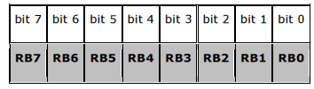

Registro PORTA y PORTB (05h y 06h)
Estos registros contienen los niveles lógicos (0/1) de los pines de E/S.
Cada bit se puede leer o escribir según el pin correspondiente se haya configurado como entrada o como salida. (Ver TRISA / TRISB)
X X X
Puerto B Puerto A

Slide 55
Registro EEDATA (08h) Registro EEADR (09h)
El registro EEDATA (Datos de EEPROM) guarda el contenido de una posición de la memoria EEPROM de datos antes de su escritura o después de su lectura, según leamos o escribamos en ella.
El registro EEADR (Dirección de EEPROM) guarda la dirección de la posición de memoria EEPROM cuando queramos acceder a ella.

Slide 56
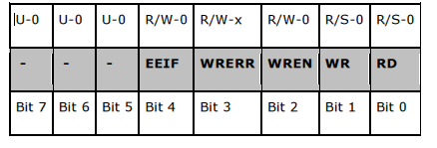
Registro EECON1 (88h)
Este registro contiene configuraciones importantes acerca de la escritura y la lectura de la EEPROM de datos.
U (Unimplemented), No implementado. Se lee como 0.
Bit 4 (flag): EEIF. Bit de interrupción de escritura en la memoria EEPROM ( EEPROM Interrupt Flag)
Bit 3 (flag), WRERR. Bit de error de escritura (Write Error)
Bit 2, WREN. Bit de habilitación de escritura. (Write Enable)
Bit 1, WR. Bit de control de escritura (Write Data)
Bit 0, RD. Bit de control de lectura (Read Data)

Slide 57
Registro EECON2 (89h)
Este registro no está implementado físicamente, por lo cual no se puede leer.
Tan sólo sirve para un proceso de protección de escritura que consiste en
copiar en él unos datos específicos, con el fin de evitar que un programa por
error pueda programar la EEPROM, manipulando simplemente los bits
del EECON1.

Slide 58
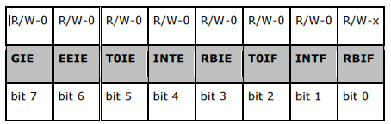
Registro INTCON (0Bh y 8Bh)
Este registro contiene los bits de selección de fuentes de interrupción, el bit de activación global de interrupciones y varios flag que indican la causa de una interrupción.
Se utiliza para el control global de las interrupciones y para indicar la procedencia de algunas de ellas.
Hay cuatro potenciales recursos de interrupción:
Una fuente externa a través del pin RB0/INT.
El desbordamiento del temporizador 0 (TMR0).
Un cambio de estado en los pines RB4 a RB7.
Programación de la EEPROM de datos.
Bit 7, GIE: Habilitación global de interrupciones.
Bit 6, EEIE: Habilitación de las Interrupciones de la memoria EEPROM.
Bit 5, T0IE: Habilitación de la interrupción del temporizador por desbordamiento (Timer 0 Interrupt Enable)
Bit 4, INTE: Habilitación de la entrada de interrupción externa (Interrupt Enable) por patilla RB0/INT.
Bit 3, RBIE: Habilitación de las interrupciones del puerto B.
Bit 2 (flag), T0IF: Bit de interrupción de desbordamiento del TMR0.
Bit 1 (flag), INTF: Bit de interrupción de la Entrada de Interrupción INT (patilla RB0/INT).

Slide 59
Arquitectura Interna PIC16Fxx

Slide 60
Cuestionario (20 minutos)
Mencione los registros trabajo y describa su utilización.
Brevemente describa
El uso del registro W
El uso del registro Status

Slide 61
Clase 3

Slide 62
Uso del Timer 0 para la familia PIC16Fxxx
Arquitectura de Computadoras
Docente a cargo: Roberto Garcia
Docente: Julian Tomczak

Slide 63
Arquitectura Interna PIC16Fxx

Slide 64
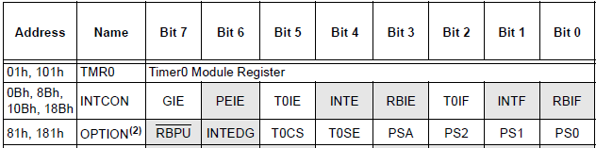
Registros que se utilizan
TMR0: Registro que almacena el valor del contador. Cuando desborda genera una interrupción
INTCON: Registro utilizado para habilitar las interrupciones del Timer 0.
OPTION: Registro de configuración del preescaler, entre otras cosas que veremos a continuación.

Slide 65
Uso reloj
interno
Fuente
Reloj
Uso reloj
Externo
Escritura T0
Asignación Prescaler
Timer 0
Uso perro
guardian
Prescaler
Asignación Prescaler
Divisor de frecuencia
Registro TMR0
Registro OPTION
Registro INTCON
WDT

Slide 66
Timer 0 como temporizador
1 ciclo de máquina = 4 ciclos de reloj (fetch, decode, execute, preparar siguiente).
Si se utiliza el reloj interno de 4 MHz, la frecuencia de ciclos de máquina será:
f maquina = 4 MHZ / 4 = 1MHZ
Se pueden ejecutar 1.000.000 instrucciones por segundo, es decir cada instrucción demora 1 μs
IMPORTANTE
Referencias unidades de tiempo
µs= microsegundo, es igual a la millonésima parte de un segundo.
ms= milisegundo= es igual a la milésima parte de un segundo.

Slide 67
Timer 0 como temporizador
Registro OPTION
Fuente de reloj:
Interna Fosc/4 (bit T0CS=0) → recomendado para delays
Externa en T0CKI (bit T0CS=1) → cuenta flancos (según T0SE).
Preescaler:
PSA=1 → prescaler asignado a TMR0 (valores 1:2 a 1:256 vía PS2:PS0).
PSA=0 → sin prescaler en TMR0 (va directo a Fosc/4).
RBPU | INTEDG | T0CS | T0SE | PSA | PS2 | PS1 | PS0
0 | 0 | 0 | 0 | 1 | 0 | 0 | 0

Slide 68
Timer 0 como temporizador
TMR0 es un contador de 8 bits (0 a 255)
Calculamos el tiempo sin usar preescaler:
T = (256 – TMR0) * Tinstrucción
Para el pic16F628a:
T = (256 – TMR0) * 1 μs Cada instrucción demora 1 μs
¿Cuál es el tiempo máximo que podemos calcular sin usar el preescaler?
IMPORTANTE
Referencias unidades de tiempo
µs= microsegundo, es igual a la millonésima parte de un segundo.
ms= milisegundo= es igual a la milésima parte de un segundo.

Slide 69
Timer 0 como temporizador
¿Cuál es el tiempo máximo que podemos calcular sin usar el preescaler?
Tmaximo = (256 – 0) * 1 μs = 256 μs
IMPORTANTE
Referencias unidades de tiempo
µs= microsegundo, es igual a la millonésima parte de un segundo.
ms= milisegundo= es igual a la milésima parte de un segundo.

Slide 70
Timer 0 como temporizador
Si usamos el preescaler (PSA=0):
T = (256 – TMR0) * Tinstrucción * Preescaler
Para el pic16F628a:
T = (256 – 0) * 1 μs * Preescaler
Con los bits PS2, PS1 y PS0
elegimos un valor para el preescaler.
¿Ahora cual es el Tiempo máximo?
PS2 | PS1 | PS0 | TMR0
0 | 0 | 0 | 1:2
0 | 0 | 1 | 1:4
0 | 1 | 0 | 1:8
0 | 1 | 1 | 1:16
1 | 0 | 0 | 1:32
1 | 0 | 1 | 1:64
1 | 1 | 0 | 1:128
1 | 1 | 1 | 1:256
IMPORTANTE
Referencias unidades de tiempo
µs= microsegundo, es igual a la millonésima parte de un segundo.
ms= milisegundo= es igual a la milésima parte de un segundo.

Slide 71
Timer 0 como temporizador
¿Cuál es el tiempo máximo que podemos calcular usando el preescaler?
Tmaximo = (256 – 0) * 1 μs * 256 = 65536 μs = 65,536ms
IMPORTANTE
Referencias unidades de tiempo
µs= microsegundo, es igual a la millonésima parte de un segundo.
ms= milisegundo= es igual a la milésima parte de un segundo.

Slide 72
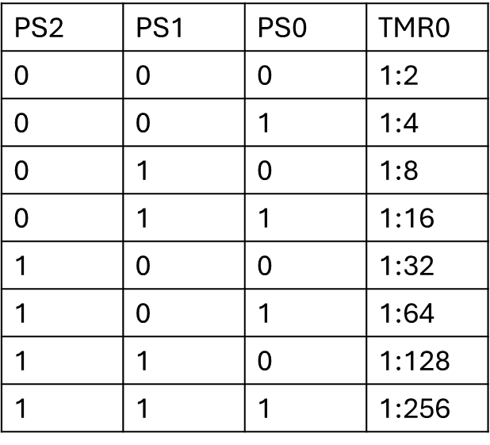
Timer 0 como temporizador
¿Para 10ms que registros y que valor de preescaler debo usar?
RBPU | INTEDG | T0CS | T0SE | PSA | PS2 | PS1 | PS0

Slide 73
Timer 0 como temporizador
¿Para 10ms que registros y que valor de preescaler debo usar?
Pasos para resolver:
¿Hay que utilizar preescaler?
¿Qué valor de preescaler debemos usar?
Despejar el TMR0.
Identificar los valores de los registros a usar.

Slide 74
Timer 0 como temporizador
¿Para 10ms que registros y que valor de preescaler debo usar?
Elegimos preescaler 1:64
T = (256 – TMR0) * 1 μs * 64 = 10000 μs
TMR0 = 256 - 10000/64 =
TMR0 = 256 – 156,25 = 99,75 = 100
T = (256 – 100) * 1 μs * 64 = 9984 μs
Registro OPTION:
RBPU | INTEDG | T0CS | T0SE | PSA | PS2 | PS1 | PS0
0 | 0 | 0 | 0 | 0 | 1 | 0 | 1

Slide 75
Timer 0 como temporizador
Calcular valor del TMR0 y preescaler para:
40ms
5ms
12ms
51ms
RBPU | INTEDG | T0CS | T0SE | PSA | PS2 | PS1 | PS0

Slide 76
Timer 0 como temporizador
1) 40ms
Elegimos preescaler 1:256
T = (256 – TMR0) * 1 μs * 256 = 40000 μs
TMR0 = 256 - 40000/256 =
TMR0 = 256 – 156,25 = 99,75 = 100
T = (256 – 100) * 1 μs * 256 = 39936 μs
Registro OPTION:
RBPU | INTEDG | T0CS | T0SE | PSA | PS2 | PS1 | PS0
0 | 0 | 0 | 0 | 0 | 1 | 1 | 1

Slide 77
Timer 0 como temporizador
2) 5ms
Elegimos preescaler 1:32
T = (256 – TMR0) * 1 μs * 32 = 5000 μs
TMR0 = 256 – 5000/32 =
TMR0 = 256 – 156,25 = 99,75 = 100
T = (256 – 100) * 1 μs * 32 = 4992 μs
Registro OPTION:
RBPU | INTEDG | T0CS | T0SE | PSA | PS2 | PS1 | PS0
0 | 0 | 0 | 0 | 0 | 1 | 0 | 0

Slide 78
Timer 0 como temporizador
3) 12ms
Elegimos preescaler 1:64
T = (256 – TMR0) * 1 μs * 64 = 12000 μs
TMR0 = 256 – 12000/64 =
TMR0 = 256 – 187,5 = 68,5 = 68
T = (256 – 68) * 1 μs * 64 = 12032 μs
Registro OPTION:
RBPU | INTEDG | T0CS | T0SE | PSA | PS2 | PS1 | PS0
0 | 0 | 0 | 0 | 0 | 1 | 0 | 1

Slide 79
Timer 0 como temporizador
3) 51ms
Elegimos preescaler 1:256
T = (256 – TMR0) * 1 μs * 256 = 51000 μs
TMR0 = 256 – 51000/256 =
TMR0 = 256 – 199,218 = 56,78 = 57
T = (256 – 57) * 1 μs * 256 = 50944 μs
Registro OPTION:
RBPU | INTEDG | T0CS | T0SE | PSA | PS2 | PS1 | PS0
0 | 0 | 0 | 0 | 0 | 1 | 1 | 1

Slide 80
Timer 0 como temporizador
Y si quiero una demora de 1 segundo?
RBPU | INTEDG | T0CS | T0SE | PSA | PS2 | PS1 | PS0

Slide 81
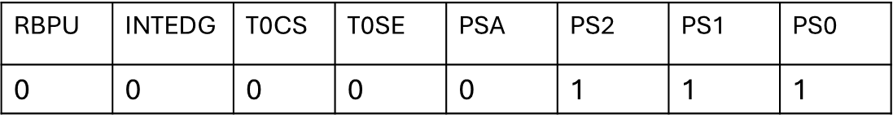
Timer 0 como temporizador
Para 1s
Elegimos preescaler 1:256 Tiempo máximo 65536 μs
1.000.000 μs / 65536 μs = 15,25
Necesitamos 15 overflows con TMR0 = 0:
T = 65536 μs * 15 = 983.040 μs
Y uno mas para completar los 16960 μs faltantes (1000000 – 983040)
T = (256 – TMR0) * 1 μs * 256 = 16.960 μs
TMR0 = 256 – 16960/256 =
TMR0 = 256 – 66,25 = 189,75 = 190
T = (256 – 190) * 1 μs * 256 = 16896 μs
Tiempo final: (983.040 + 16.896) = 999.936 μs

Slide 82
Timer 0 como temporizador
Debemos configurar INTCON para interrupciones.
GIE = 1 (Global Interrupt Enable)
T0IE = 1 (Timer0 Interrupt Enable)
Despues de cada overflow hay que setear T0IF = 0.
GIE | EEIE | T0IE | INTE | RBIE | T0IF | INTF | RBIF
1 | 0 | 1 | 0 | 0 | 0 | 0 | 0

Slide 83
Timer 0 como temporizador
Calcular valores del TMR0 y preescaler para:
5s
10s
RBPU | INTEDG | T0CS | T0SE | PSA | PS2 | PS1 | PS0

Slide 84
Timer 0 como temporizador
1) 5s
Elegimos preescaler 1:256 Tiempo máximo 65536 μs
5.000.000 μs / 65536 μs = 76,29
Necesitamos 76 overflows con TMR0 = 0:
T = 65536 μs * 76 = 4.980.736 μs
Y uno mas para completar los 19264 μs faltantes (5000000 – 498736)
T = (256 – TMR0) * 1 μs * 256 = 19264 μs
TMR0 = 256 – (19264/256) =
TMR0 = 256 – 75,25 = 180,75 = 181
T = (256 – 181) * 1 μs * 256 = 19200 μs
Tiempo final: (4.980.736 + 19200) = 4.999.936 μs

Slide 85
Timer 0 como temporizador
2) 10s
Elegimos preescaler 1:256 Tiempo máximo 65536 μs
10000000 μs / 65536 μs = 152,58
Necesitamos 152 overflows con TMR0 = 0:
T = 65536 μs * 152 = 9.961.472 μs
Y uno mas para completar los 38528 μs faltantes (1000000 – 9961472)
T = (256 – TMR0) * 1 μs * 256 = 38528 μs
TMR0 = 256 – 38528/256 =
TMR0 = 256 – 150,5 = 105,5 = 105
T = (256 – 105) * 1 μs * 256 = 38656 μs
Tiempo final: (9961472 + 38656) = 1.000.0128 μs

Slide 86
Timer 0 como Temporizador
Ejemplo 1: Identificar qué bits y registros se tienen que usar para generar un delay de 20ms y definir sus valores.
Pasos a seguir:
¿Hay que usar preescaler?
En caso de que se requiera, identificar el valor del preescaler.
Despejar el valor de TMR0.
Identificar los valores de los registros a usar.

Slide 87
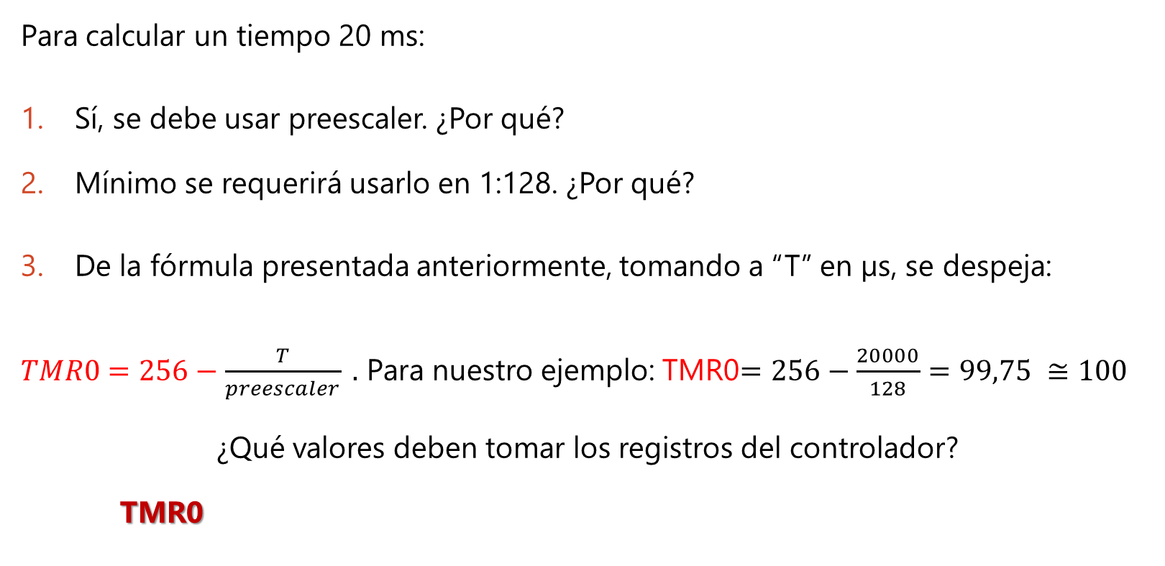
Timer 0 como Temporizador
Para calcular un tiempo 20 ms:
Sí, se debe usar preescaler. ¿Por qué?
Mínimo se requerirá usarlo en 1:128. ¿Por qué?
De la fórmula presentada anteriormente, tomando a “T” en µs, se despeja:
$TMR0=256−\frac{T}{preescaler} .$ Para nuestro ejemplo: TMR0$=256−\frac{20000}{128}=99,75 ≅100$
¿Qué valores deben tomar los registros del controlador?
TMR0
(10)
OPTION
INTCON
0 1 1 0 0 1 0 0
100 en base 2
0/1 0/1 0 1 1 0
1 0 1 0 0 0 0 0

Slide 88
Timer 0 como Temporizador
Ejercitación:
Resolver el ejercicio de ejemplo con un preescaler de 1:256.
Realizar una demora de 50ms. Completar todos los pasos vistos en el ejemplo.
Idem ejercicio anterior con una demora de 1ms.
Sabiendo que el tiempo máximo que se puede tomar es de 65ms, ¿como se podría generar una demora de 1 segundo utilizando el Timer 0?

Slide 89
Timer 0 como Contador de Eventos
TMR0 es un contador de 8 bits (0 a 255)
Para calcular eventos usaremos la siguiente formula
E = (256 – TMR0) * PreEsc
Despejando TMR0 = 256 – ( E / PreEsc )
Para Calcular el Valor del Preescaler
PreEsc = (E / 256)
Los registros especiales a ser utilizados son:

Slide 90
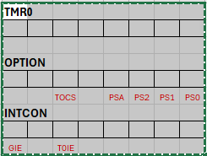
Timer 0 como Contador de Eventos
Calcular 50 eventos.
Como la cantidad de eventos se encuentra dentro del rango de TMR0 no se utiliza el Preescaler.
TMR= (256 – E)
TMR0 = (256 – 50) = 206
1 1 0 0 1 1 1 0
0 0 1 0 0 0 0 0
1 0 1 0 0 0 0 0

Slide 91
Timer 0 como Contador de Eventos
Calcular 800 eventos.
Como la cantidad de eventos se encuentra fuera delrango de TMR0 se utiliza el Preescaler.
1.- Calculamos Preescaler
PreEsc = ( E / 256)
PreEsc = (800 / 256) = 3,125 (4)
2.- Calculamos TMRO
TMR0= 256 – ( E / Preesc)
TMR0 = (256 – (800 / 4) = 56
0 0 1 1 1 0 0 0
0 0 1 0 1 0 0 1
1 0 1 0 0 0 0 0

Slide 92
Cuestionario (20 minutos)
Describa el uso del Timer 0
Mencione los registros trabajo que se utilizan para programar el Timer 0.
Genere un tiempo de 35 miliseg. (Registros Option TMR0 y INTCON)

Slide 93
Proxima Clase 1er Parcial

Slide 94
Clase 4 IDE MP LAB

Slide 95
Configuración Básica MP LAB Apuntes Lectura Obligatoria
mplab_capitulo1.PDF
mplab_capitulo2.PDF
mplab_capitulo3.PDF
mplab_capitulo4.PDF
mplab_capitulo5.PDF
VIDEO OBLIGATORIO
https://campus.unla.edu.ar/aulas/course/view.php?id=2135

Slide 96
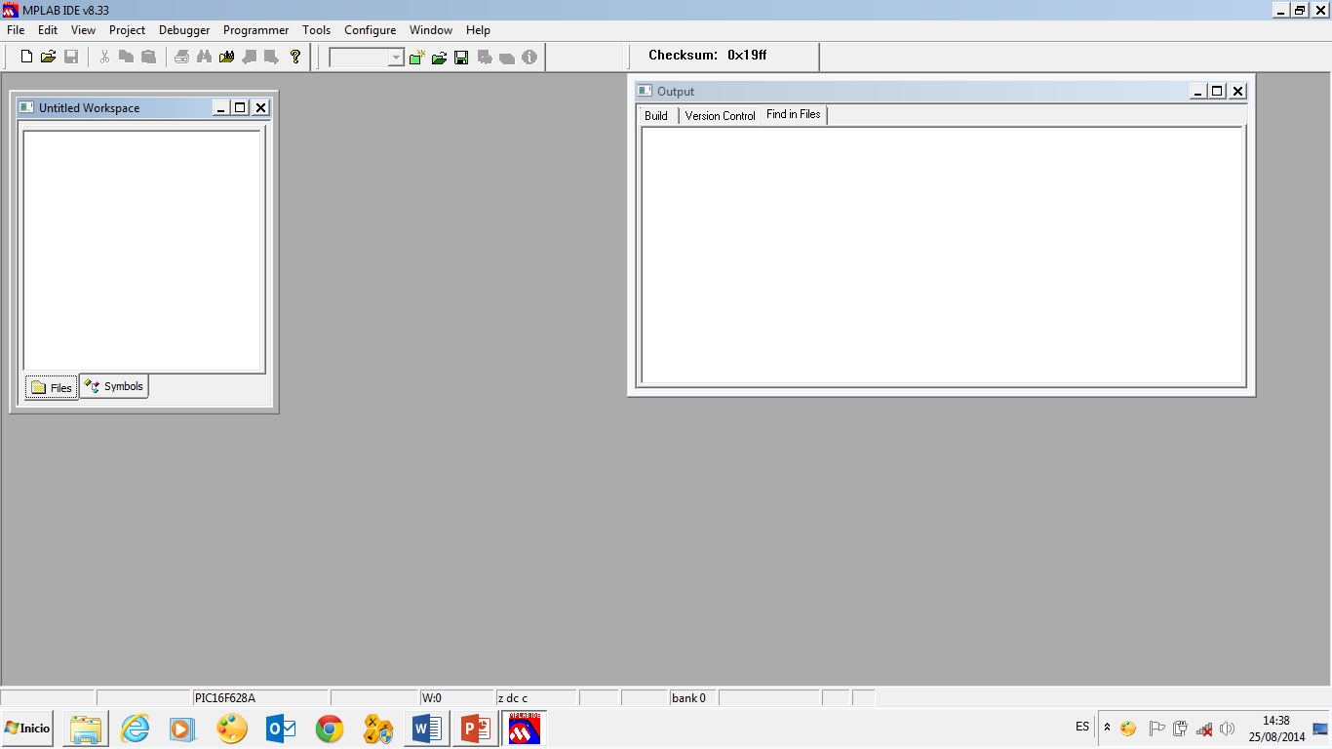
MPLab Pantalla Inicial

Slide 97
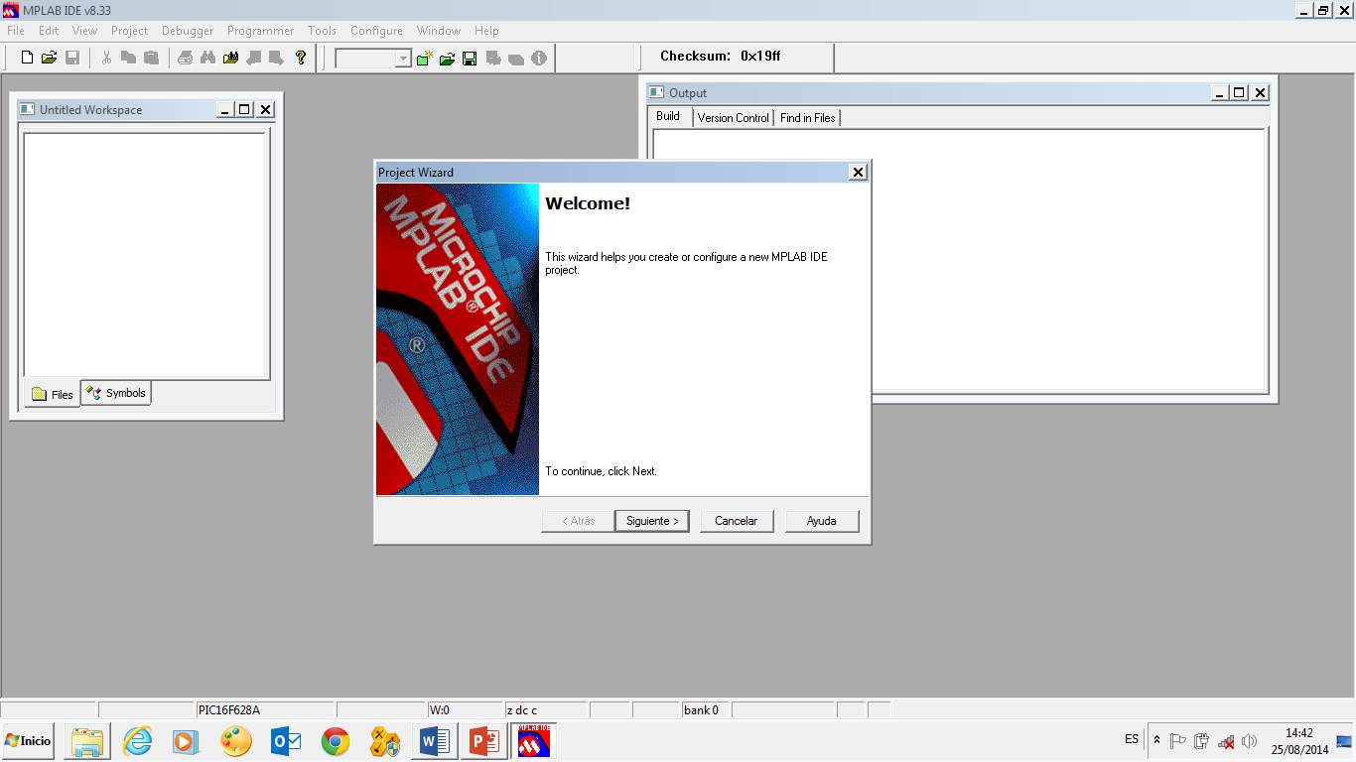
MPLab – Proyect Wizard

Slide 98
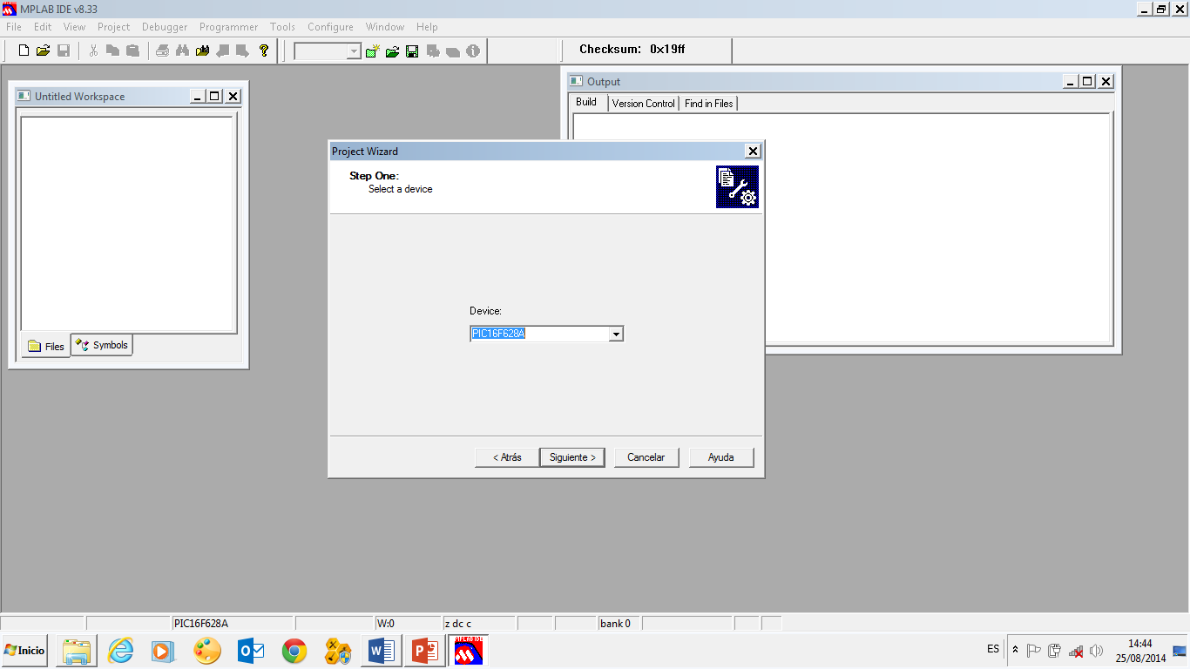
MPLab – Seleccionar Microcontrolador

Slide 99
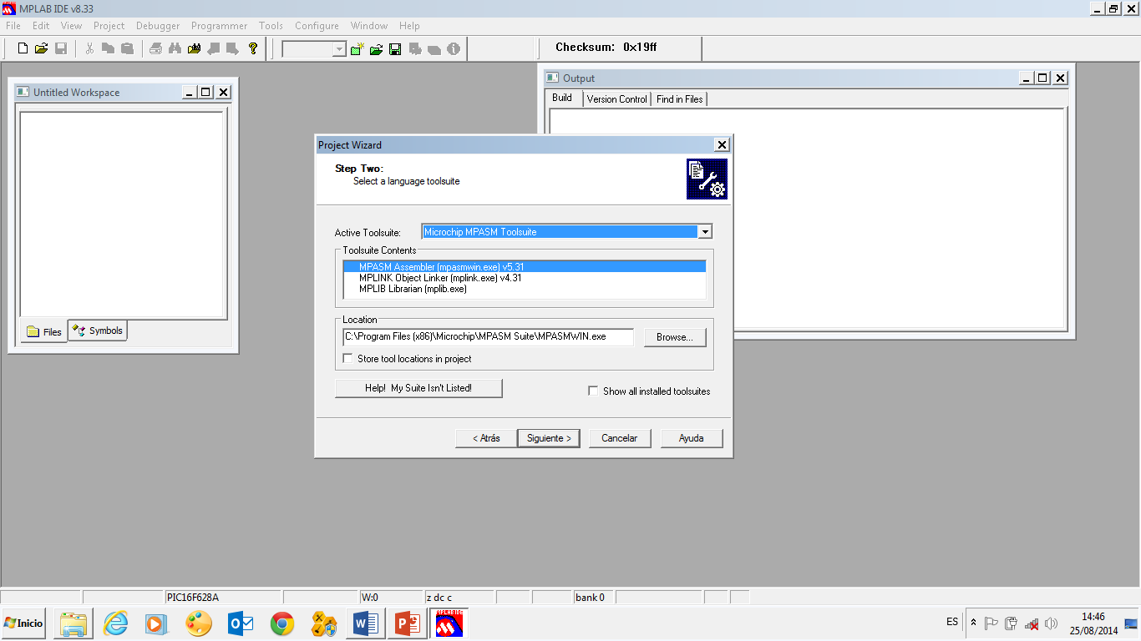
MPLab – Seleccionar Lenguaje de Programación

Slide 100
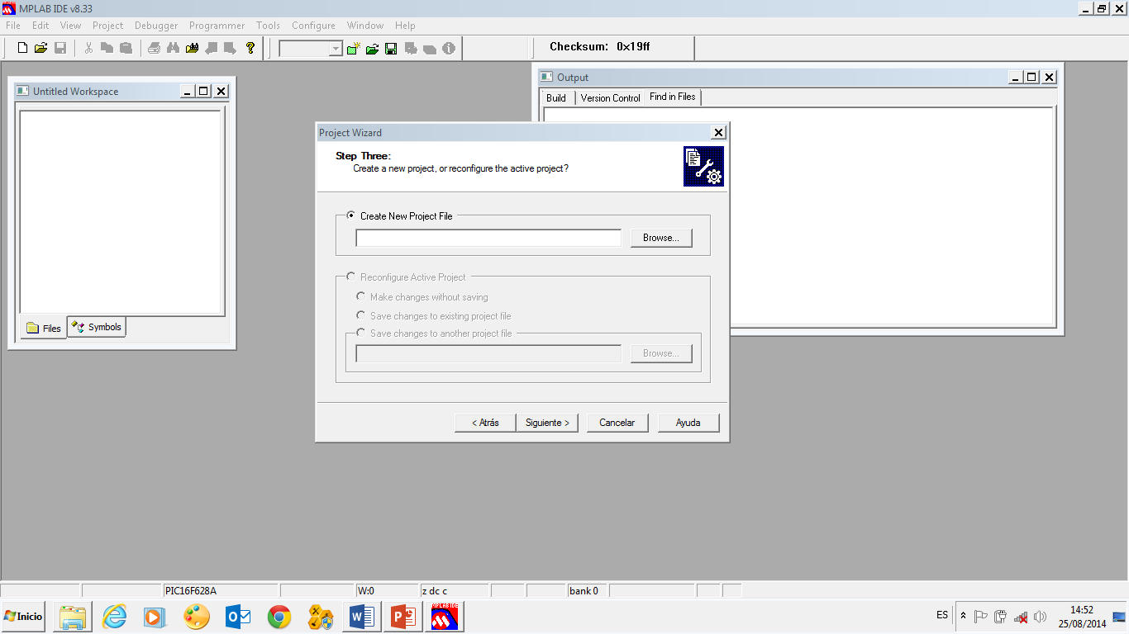
MPLab – Identificar Proyecto

Slide 101
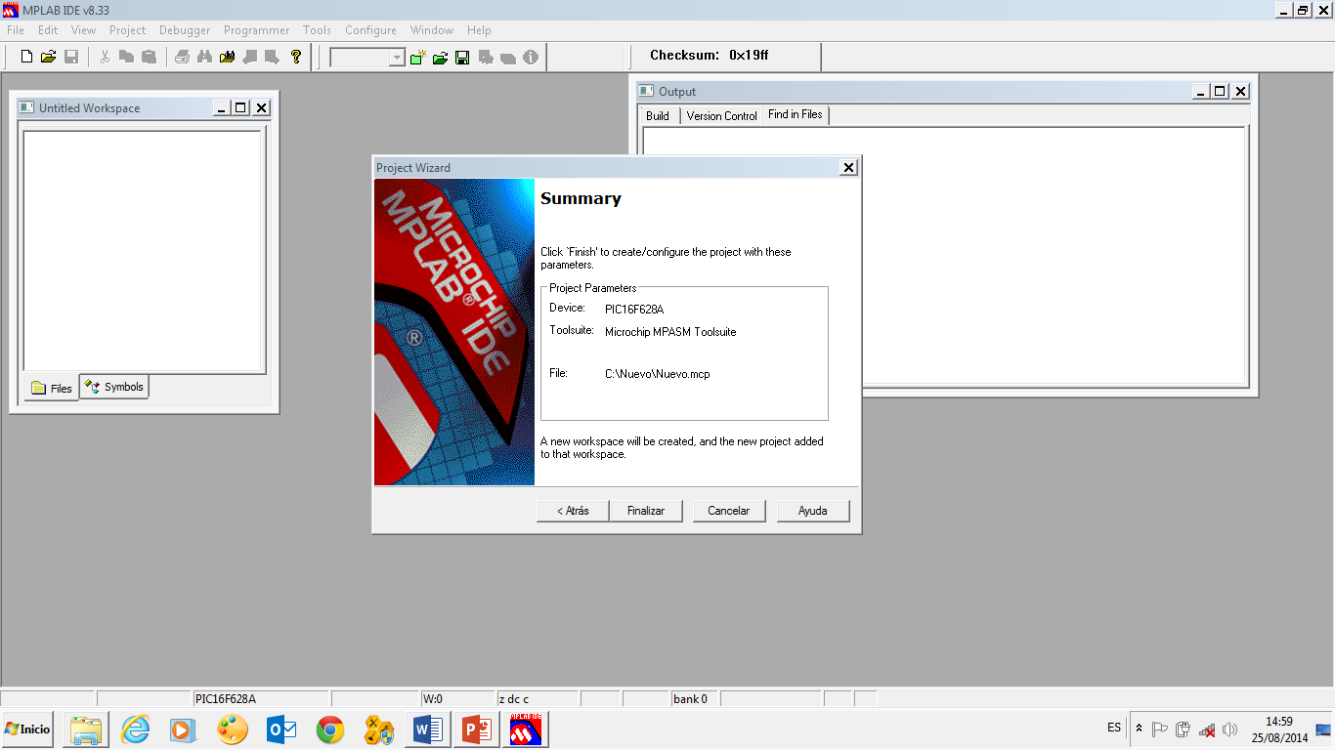

Slide 102
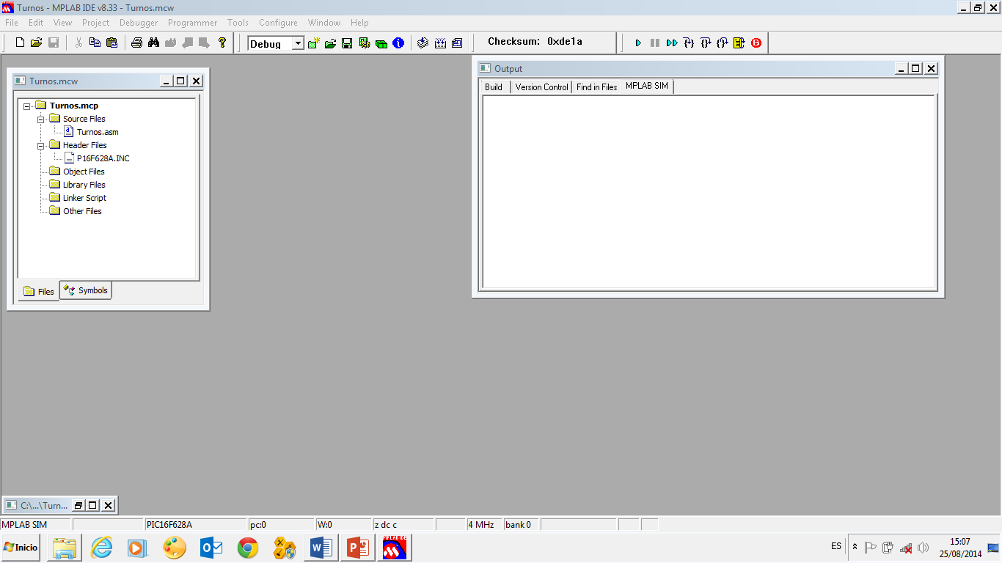
MPLab – Estructura de un Proyecto

Slide 103
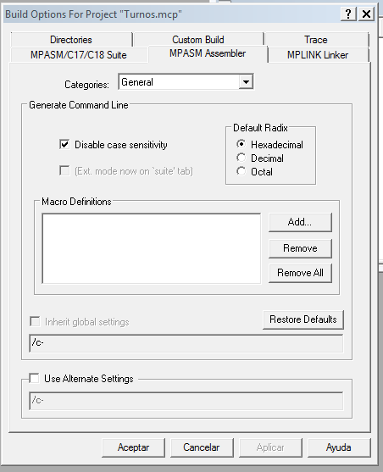
Menú Project, Build options
Ir al menú Project, Build options y elegir la solapa para configurar el MPASM Assembler.
Tildar la opción para deshabilitar la distinción entre mayúsculas y minúsculas, de forma que si editamos el programa con minúsculas, el ensamblador reconozca el archivo de encabezado que habitualmente está escrito en mayúsculas.
Verificar la opción de que trabaje en hexadecimal por defecto.

Slide 104
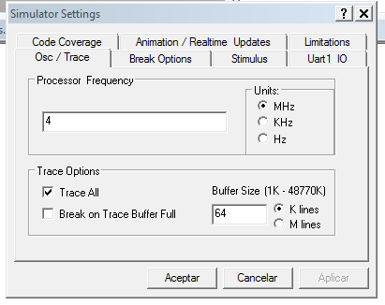
Simulador - Seteo
Lo siguiente es elegir la herramienta para depuración (debugger)
Tildamos MPLabSim.
Después de esta elección debería aparecer una barra de herramientas que nos permitirá compilar y correr la compilación, ejecutar instrucción por instrucción, colocar puntos de detención, etc.; es decir serán las herramientas de depuración de nuestro programa (subrutina, función).

Slide 105
Simulador - Seteo
Lo que deberemos elegir a continuación es la frecuencia del reloj para la simulación: menú Debugger (depuración), Settings (configuración), solapa Osc/Trace: elegir la frecuencia en el valor que usaremos comúnmente: 4 MHz.
Se podría elegir la otra

Slide 106
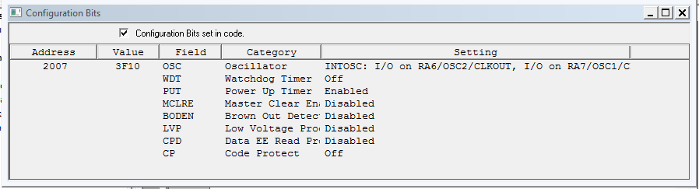
Simulador - Seteo
Ahora sigue configurar al PIC, a través de la “palabra de configuración”. Esta palabra puede estar definida en el programa o aquí.
Esta palabra establece los siguientes parámetros para el funcionamiento del PIC:
El tipo de reloj (oscilador) que va a usar (interno, externo, por cristal, etc.) Nosotros usaremos el RC interno porque no necesitamos una precisión extrema y no inutilizamos dos de las patas de E/S del PIC.
El timer denominado ”perro guardián” lo usaremos deshabilitado
El timer de encendido también deshabilitado
Habilitaremos el borrado total en un reset.
No interesa el siguiente que es la detección de apagado
La siguiente opción debe habilitarse para poder luego programar el PIC con tensiones normales (de lo contrario hace falta mayor tensión para programarlo)
Deshabilitamos la protección de lectura de la EEPROM
Deshabilitamos la protección del código del programa

Slide 107
Clase 5

Slide 108
PROGRAMACIÓN

Slide 109
Programa Ensamblador
El programa ensamblador es un software que se encarga de traducir los nemonicos y símbolos alfanuméricos del programa escrito en ensamblador por el usuario a código maquina.
El programa escrito en lenguaje ensamblador recibe el nombre de archivo fuente. Suele tener la extensión *.asm.
El programa ensamblador proporciona un archivo en lenguaje maquina que suele tener la extensión *.hex.

Slide 110
Programa Ensamblador
El ensamblador mas utilizado para los PIC’s es el MPASM que trabaja dentro del entorno del software llamado MPLAB que se describirá mas adelante.
–
Disponible en www.microchip.com

Slide 111
Archivos Resultante del Ensamblado
Tras el ensamblado del archivo *.asm se
producen varios archivos.
Archivo ejecutable o hexadecimal. Es un archivo con la extensión *.hex . Contiene los códigos maquina del programa que servirán para grabar la memoria de programa del microcontrolador
Archivo de errores. Es un archivo con la extension *.err . Contiene los errores producidos durante el proceso de ensamblado.
Archivo de reporte. Es un archivo con la extensión *.lst .
Contiene toda la información del programa: codigo fuente, códigos maquina, direcciones de cada instrucción, errores producidos, etc.

Slide 112
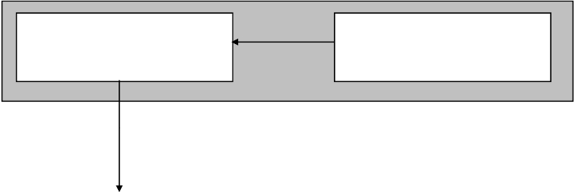
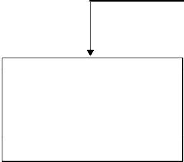



Archivos Resultante del Ensamblado
MPASM.exe
fuente.asm
fuente.hex
fuente.err
fuente.lst
otros

Slide 113
Código Fuente
El código fuente esta compuesto por una sucesión de líneas de programa.
Todos los archivos fuentes poseen una estructura similar independientemente del procesador utilizado.
–
–
–
–
Campo de etiquetas
Campo de códigos de operación
Campo de operándos y datos
Campo de comentarios

Slide 114

Código Fuente - Ejemplo

Slide 115

Código Fuente - Ejemplo
Campo de etiquetas
Campo de códigos de operación
Campo de operándos y datos
Campo de comentarios

Slide 116
Programación Assembler de
PIC→ Línea Base
Directivas del Ensamblador

Slide 117
Directiva : EQU
Define constantes en assembler
Es una directiva de asignación .
El valor <expr> es asignado a la etiqueta <label>
La directiva EQU permite al programador "igualar" nombres personalizados a datos o direcciones.
<label> EQU <expr>
Ejemplos:
Temp EQU 12
DATO EQU 22
PORT_A EQU 5
START EQU 0
CARRY EQU 3
TIEMPO EQU 5
Bank_1 EQU BSF STATUS,RP0

Slide 118
Directiva : ORG
Set program origin
Indica al programa ensamblador en que dirección
inicia el programa.
ORG 0
Esta directiva dice al ensamblador a partir de que posición de memoria de programa se situarán las siguientes instrucciones. Rutinas de comienzo, subrutinas de interrupción y otros programas deben comenzar en locaciones de memoria fijados por la estructura del microcontrolador.

Slide 119
Directiva : __CONFIG
Esta directiva le sirve a MPLAB durante la
grabación del microcontrolador.
__CONFIG _CP_OFF & _WDT_OFF & _PWRTE_ON & _XT_OSC
Significa
No hay protección de código
_CP_OFF
No se habilita el Watchdog
_WDT_OFF
Se habilita el reset mediante Power Up Timer
_PWRTE_ON
Se utiliza el oscilador de cristal de cuarzo
_XT_OSC
Forma abreviada: __CONFIG 3F10

Slide 120
Directiva : Include <P16F684A.INC>
Indica el archivo en donde se localizan las etiquetas que nombran a los diferentes registros y el valor que le corresponde a cada uno de ellos.
Directiva : LIST P=16F628A
Indica el tipo de microprocesador utilizado
Directiva: END
End program block
Indica el fin del programa

Slide 121
Guía de Lectura
1.- 03 Directivas del ensamblador.PDF
2.- 05 Técnicas de Programación.PDF

Slide 122
Constante Numéricas y Alfanuméricas
TIPO | SINTAXIS | Ejemplo
Decimal | D’<cantidad>’ d’<cantidad>’ .<cantidad><cantidad> | movlwl D’109’ movlw d’109’ movlw .109 109
Hexadecimal | H’<cantidad>’ h’<cantidad>’ 0x<cantidad> <cantidad>H <cantidad>h | movlw H’6D’ movlw h’6D’ movlw 0x6D movlw 6DH movlw 6Dh
Octal | O’<cantidad>’ o’<cantidad>’ | movlw O’155’ movlw o’155’

Slide 123
Constante Numéricas y Alfanuméricas
TIPO | SINTAXIS | Ejemplo
Binario | B’<cantidad>’ b’<cantidad>’cantidad | movlw B’01101101’ movlw b’01101101’
ASCII | A’<carácter>’<carácter> a’<carácter>’ ’<carácter>’<carácter> | movlw A’M’M movlw a’M’ movlw ‘M’
String | “<string>” | DT “EstudiaDPE”

Slide 124
Repertorio de Instrucciones
Es un juego reducido de 33 instrucciones simples y rápidas
La mayoría de las instrucciones se ejecutan en 4
ciclos de reloj, menos las de salto que requieren 8 ciclos.
Las instrucciones son ortogonales. Casi todas las instrucciones pueden usar cualquier operando.
Todas las instrucciones tiene la misma longitud, 12 bits y todos los datos son de 8 bits.

Slide 125
Repertorio de Instrucciones
Instrucciones de Carga
Instrucciones Aritméticas
Instrucciones Lógicas
Instrucciones de bit
Instrucciones de salto
Instrucciones para manejo de subrutinas
Instrucciones especiales

Slide 126

Introducción al Set de Instrucciones
Notes:
Ojo! En la programación se escribe <opcode> <Registro> , <Destino>
En absoluto se representa en los 14 bits que se muestra <opcode> , <Destino> <Registro>

Slide 127

Introducción al Set de Instrucciones
13
10
9
7
6
0
File Register Address
Bit Position (0-7)
BSF
0x25, 3
File Register Address
Bit Position

Slide 128

Introducción al Set de Instrucciones

Slide 129
Introducción al Set de Instrucciones
Operaciones Basadas en Bytes (Registros)
Operaciones Orientadas a bits
Operaciones Orientadas a Literales
Para las operaciones call y goto

Slide 130

Set de instrucciones de la Linea Base
Operaciones orientadas a Byte
Operaciones Orientadas a Bit
addwf
andwf
clrf
clrw
f,d
f,d
f
-
Add W and f
AND W with f
Clear f
Clear W
bcf
bsf
btfsc
btfss
f,b
f,b
f,b
f,b
Bit Clear f
Bit Set f
Bit Test f, Skip if Clear
Bit Test f, Skip if Set
comf
f,d
Complement f
Operaciones con Literales y control
decf
decfsz
incf
incfsz
iorwf
movf
movwf
nop
rlf
rrf
subwf
f,d
f,d
f,d
f,d
f,d
f,d
f
-
f,d
f,d
f,d
Decrement f
Decrement f, Skip if 0
Increment f
Increment f, Skip if 0
Inclusive OR W with f
Move f
Move W to f
No Operation
Rotate Left f through Carry
Rotate Right f through Carry
Subtract W from f
andlw
call
clrwdt
goto
iorlw
movlw
option
retlw
sleep
tris
xorlw
k
k
-
k
k
k
-
k
-
f
k
AND literal with W
Call subroutine
Clear Watchdog Timer
Go to address
Inclusive OR literal with W
Move literal to W
Load OPTION Register
Return with literal in W
Go into standby mode
Load TRIS Register
Exclusive OR literal with W
swapf
xorwf
f,d
f,d
Swap nibbles in f
Exclusive OR W with f

Slide 131

01 El lenguaje ensamblador del PIC16F84A V1.pdf

Slide 132
Configuración Básica MP LAB

Slide 133
MPLab Pantalla Inicial

Slide 134
MPLab – Proyect Wizard

Slide 135
MPLab – Seleccionar Microcontrolador

Slide 136
MPLab – Seleccionar Lenguaje de Programación

Slide 137
MPLab – Identificar Proyecto

Slide 139
MPLab – Estructura de un Proyecto

Slide 140
Menú Project, Build options
Ir al menú Project, Build options y elegir la solapa para configurar el MPASM Assembler.
Tildar la opción para deshabilitar la distinción entre mayúsculas y minúsculas, de forma que si editamos el programa con minúsculas, el ensamblador reconozca el archivo de encabezado que habitualmente está escrito en mayúsculas.
Verificar la opción de que trabaje en hexadecimal por defecto.

Slide 141
Simulador - Seteo
Lo siguiente es elegir la herramienta para depuración (debugger)
Tildamos MPLabSim.
Después de esta elección debería aparecer una barra de herramientas que nos permitirá compilar y correr la compilación, ejecutar instrucción por instrucción, colocar puntos de detención, etc.; es decir serán las herramientas de depuración de nuestro programa (subrutina, función).

Slide 142
Simulador - Seteo
Lo que deberemos elegir a continuación es la frecuencia del reloj para la simulación: menú Debugger (depuración), Settings (configuración), solapa Osc/Trace: elegir la frecuencia en el valor que usaremos comúnmente: 4 MHz.
Se podría elegir la otra

Slide 143
Simulador - Seteo
Ahora sigue configurar al PIC, a través de la “palabra de configuración”. Esta palabra puede estar definida en el programa o aquí.
Esta palabra establece los siguientes parámetros para el funcionamiento del PIC:
El tipo de reloj (oscilador) que va a usar (interno, externo, por cristal, etc.) Nosotros usaremos el RC interno porque no necesitamos una precisión extrema y no inutilizamos dos de las patas de E/S del PIC.
El timer denominado ”perro guardián” lo usaremos deshabilitado
El timer de encendido también deshabilitado
Habilitaremos el borrado total en un reset.
No interesa el siguiente que es la detección de apagado
La siguiente opción debe habilitarse para poder luego programar el PIC con tensiones normales (de lo contrario hace falta mayor tensión para programarlo)
Deshabilitamos la protección de lectura de la EEPROM
Deshabilitamos la protección del código del programa

Slide 144
Practica Programación Assembler
Programas Simple

Slide 145

Estructura de un Programa Simple

Slide 146


Slide 147


Slide 148
Primer Programa Assembler

Slide 149
Primer Programa ASSEMBLER

Slide 150
Primer Programa ASSEMBLER (Comportamiento de las instrucciones)
movf f,d: | Mueve el contenido del operando fuente, que es una posición de memoria de datos, al destino, que bien puede ser el registro W cuando d=0, o el propio fuente cuando d=1.
movwf f: | Mueve el contenido del registro W a la posición de la memoria de datos identificada por f. Realiza la transferencia W => f.
movlw k: | Mueve el literal k incluido en el código de la instrucción al registro W. Realiza la transferencia k => W.
addwf f,d: | Suma el contenido del registro W con el de f y deposita el resultado en W si el valor de d= 0. Si d= 1 lo deposita en f.
addlw k: | Suma al contenido del registro W el literal que acompaña a la instrucción y deposita el resultado en el registro W (W + k => W)
Notes:
En las dos últimas instrucciones de suma funcionan automáticamente tres señalizadores.
El FZ, de cero, que pasa a valer 1 si el resultado de la operación es 0.
El de acarreo, FC, que se pone a 1 cuando hay acarreo en la suma de los dos bits de más peso de los operandos, y finalmente el señalizador de acarreo intermedio, FDC, que adquiere el valor 1 cuando hay acarreo al sumar los dos bits que ocupan el lugar 4.° (bit 3) de los operandos. Este último señalizador es muy interesante si se trabaja con dígitos BCD.

Slide 151
Primer Programa ASSEMBLER (14 bits)
LIST P = 16F628 ; Indica el modelo PIC que se utiliza
; Es una directiva del Ensamblador
; ZONA de ETIQUETAS
OPERANDO1 EQU 0x0c ;Define la posición del operando 1
OPERANDO2 EQU 0x0d ;Define la posición del operando 2
RESULTADO EQU 0x0e ;Define la posición del resultado
ORG 0 ;Comando que indica al ensamblador
;la dirección de memoria de programa
; donde se situará la siguiente instrucción
movlw .5 ; 5 => W (primera instrucción)
movwf OPERANDO1 ; W => operando1
movlw .2 ; 2 => W
movwf OPERANDO2 ; W => operando2
movf OPERANDO1, 0 ; operando 1 => W
addwf OPERANDO2, 0 ; W + operando2 => W
movwf RESULTADO ; W => resultado
END ; Directiva de fin de programa
Directivas del Compilador
Directivas del Compilador en mayúsculas
Nombre de variables en mayúsculas
Nemónicos en minúsculas
Valores de operando (constantes)
Programas bien estructurado

Slide 152
Practica Programación Assembler
Practica 1

Slide 153
;******************************************************************************
;Practica 1 - Encendido de un Led
;Este programa enciende un led conectado al puerto B del micro en el placa
;******************************************************************************
#include <p16F628.inc> ;Incluimos el archivo que contiene los registros del
__CONFIG 3F10 ;micro que utilizaremos
org 0 ;Instruccion al compilador, esta indica que el codigo
;precedente
;a esta instruccion se situara en la direccion
;indicada, en este
;caso la direccion 0 Hexa
Inicio:
bsf STATUS,RP0 ;selecciono banco 1
bcf TRISB,0 ;Configuro el pin RB0 como salida
bcf STATUS,RP0 ;Volvemos al banco 0
bsf PORTB,0 ;Enciendo el Led
goto $ ;Me quedo esperando
end

Slide 154


Slide 155


Slide 156


Slide 157
Practica Programación Assembler
Practica 2

Slide 158



Slide 159


Slide 160
Calculo de Demoras sin Timer 0

Slide 161
Demoras sin Timer 0
INCLUDE <P16F628A.INC> ; Incluir archivo con definiciones de registros para el PIC16F628A
__CONFIG 3F10 ; Palabra de configuración
CONT EQU 0X20 ; Definir etiqueta/constante CONT en la dirección de RAM 0x20
CONT2 EQU 0X21 ; Definir CONT2 en 0x21
CONT3 EQU 0X22 ; Definir CONT3 en 0x22
ORG 0 ; Origen del programa (vector de reset) → dirección 0
BSF STATUS,RP0 ; Seleccionar banco 1 (RP0 = 1). Los registros TRIS están en banco 1.
BCF TRISB,0 ; TRISB0 = 0 → configurar RB0 como salida
BCF STATUS,RP0 ; Volver a banco 0 (RP0 = 0)
INICIO
BSF PORTB,0 ; Poner el bit 0 de PORTB = 1 → enciende el LED conectado a RB0
CALL DELAY_1S ; Llamar a la subrutina de retardo aproximado de 1 segundo
BCF PORTB,0 ; Poner el bit 0 de PORTB = 0 → apaga el LED
CALL DELAY_1S ; Llamar otra vez al retardo de 1 segundo
GOTO INICIO ; Bucle infinito: repetir

Slide 162
Subrutina de retardo 1MS
DELAY_1MS
MOVLW .250 ; Cargar literal 250 en W
MOVWF CONT ; Guardar 250 en la variable CONT
LOOP NOP ; NOP: instrucción que consume 1 ciclo
DECFSZ CONT,F ; Decrementa CONT
GOTO LOOP ;volver a LOOP
RETURN ;Retorna a la rutina que hizo CALL

Slide 163

Demoras sin Timer 0
¿Cómo se calcula?
Se considera que cada ciclo de máquina es de 1 microsegundo.
Se busca en la hoja de datos cuántos ciclos dura cada instrucción.
Se hace la cuenta considerando cuántas veces voy a ejecutar cada instrucción.
En este caso aproximadamente nos da 1000 microsegundos, o 1 milisegundo
DELAY_1MS
MOVLW .250
MOVWF CONT
LOOP NOP ; 1 ciclo
DECFSZ CONT,F ; 1 ciclo
GOTO LOOP ; 2 ciclos
RETURN
4 $μs$ x 250

Slide 164
Subrutina de retardo 250MS
DELAY_250MS
MOVLW .250 ; Cargar 250 en W
MOVWF CONT2 ; Guardar en CONT2 (0x21)
LOOP2 CALL DELAY_1MS ; Llamar a DELAY_1MS
DECFSZ CONT2,F ; Decrementar CONT2
GOTO LOOP2 ; Repetir hasta que CONT2 llegue a 0
RETURN

Slide 165
Demoras sin Timer 0
¿Cómo incrementamos ese tiempo?
Se deben anidar contadores.
Así, el tiempo de demora final es la multiplicación de la demoras de los contadores anidados
En el ejemplo se cuentan aproximadamente 250 milisegundos, ya que se llama 250 a la demora de 1 milisegundo.
Sólo se recomienda usar CALL y llamadas a subrutinas en caso de que no se usen demasiados contadores.
DELAY_250MS
MOVLW .250
MOVWF CONT2
LOOP2 CALL DELAY_1MS
DECFSZ CONT2,F
GOTO LOOP2
RETURN

Slide 166
Subrutina de retardo 1S
DELAY_1S
MOVLW .4 ; Cargar 4 en W
MOVWF CONT3 ; Guardar en CONT3 (0x22)
LOOP3 CALL DELAY_250MS ; Llamar a DELAY_250MS
DECFSZ CONT3,F ; Decrementar CONT3
GOTO LOOP3 ; Repetir
RETURN

Slide 167
Parpadear dos LEDs alternadamente ejercicio 3.hex
1. Encender un LED (Output simple)
Objetivo: Encender un LED conectado al pin RB0
Conceptos: TRISB, PORTB, movlw, movwf
2. Blink con delay
Objetivo: Parpadear un LED en RB0 con una demora por software
Conceptos: bucles (decfsz, goto), nop
3. Parpadear dos LEDs alternadamente
Objetivo: Alternar RB0 y RB1 cada medio segundo
Conceptos: lógica binaria, alternancia

Slide 168

Parpadear dos LEDs alternadamente ejercicio 3.hex
Objetivo: Alternar RB0 y RB1 cada medio segundo

Slide 169
INCLUDE <P16F628A.INC>
__CONFIG 3F10
CONT EQU 0X20
CONT2 EQU 0X21
CONT3 EQU 0X22
ORG 0
BSF STATUS,RP0 ;BANCO 1
clrf TRISB ; TRISB = 00000000 (todos como salida)
BCF STATUS,RP0 ;BANCO 0
INICIO
movlw b'00000001'
movwf PORTB
CALL DELAY_500MS
movlw b'00000010'
movwf PORTB
CALL DELAY_500MS
GOTO INICIO

Slide 170
DELAY_1MS
MOVLW .250
MOVWF CONT
LOOP NOP
DECFSZ CONT,F
GOTO LOOP
RETURN
DELAY_250MS
MOVLW .250
MOVWF CONT2
LOOP2 CALL DELAY_1MS
DECFSZ CONT2,F
GOTO LOOP2
RETURN
DELAY_500MS
MOVLW .2
MOVWF CONT3
LOOP3 CALL DELAY_250MS
DECFSZ CONT3,F
GOTO LOOP3
RETURN
END

Slide 171
Display de 7 segmentos BCD 7 seg bcd 2.hex
7. Contador binario con LEDs
Objetivo: Mostrar números del 0 al 15 en RB0–RB3
Conceptos: uso de variables, incrementos, límites

Slide 172

Display de 7 segmentos BCD 7 seg bcd 2.hex

Slide 173
Display de 7 segmentos BCD
#include <P16F628A.INC>
__CONFIG 3F10
org 0
bsf STATUS,RP0 ;banco 1
clrf TRISB
bcf STATUS,RP0 ;banco 0
INICIO
movlw .1 ;el numero se muestra en hex en el display
movwf PORTB
goto $
end

Slide 174


Slide 175
Display de 7 segmentos BCD
Aumentar el valor del numero cada 1 segundo.
Pista: Usar un contador y aumentar el valor con incf

Slide 176

Display de 7 segmentos BCD
#include <P16F628A.INC>
__CONFIG 3F10
CONT EQU 0X20
CONT2 EQU 0X21
CONT3 EQU 0X22
NUM EQU 0X23
org 0
bsf STATUS,RP0 ;banco 1
clrf TRISB
bcf STATUS,RP0 ;banco 0
clrf NUM ;NUM=0
INICIO
movf NUM,w
movwf PORTB ;cargo el num en portb
incf NUM,f ;aumento num
call DELAY_1S
goto INICIO
Registro STATUS Flag Z
Registro STATUS Flag Z
Registro STATUS Flag Z

Slide 177



Slide 178


Slide 179
Uso de tablas
movf INDICE, W
call TABLA_NUMEROS
movwf PORTB
Una tabla sirve para guardar en memoria números o caracteres
TABLA_NUMEROS
addwf PCL,f
retlw .0
retlw .1
retlw .2
retlw .3
retlw .4
retlw .5
retlw .6
retlw .7
retlw .8
retlw .9
TABLA_TEXTO
addwf PCL,f
retlw 'H'
retlw 'O'
retlw 'L'
retlw ‘A’
retlw 0x00

Slide 180


Slide 181
Números del 0 al 9 usando una tabla
#include <P16F628A.INC>
__CONFIG 3F10
CONT EQU 0X20
CONT2 EQU 0X21
CONT3 EQU 0X22
INDICE EQU 0X23
org 0
bsf STATUS,RP0
clrf TRISB
bcf STATUS,RP0
clrf INDICE
INICIO
movf INDICE, w
call TABLA_NUMEROS
movwf PORTB
incf INDICE,f
sublw .9 ;calcula 9 - W
btfsc STATUS, Z
clrf INDICE
call DELAY_1S
goto INICIO

Slide 182


Slide 183

Manejo de pulsadores
ejercicio 4.hex (Efecto pulsar)
ejercicio 5.hex (Efecto presionar)
4. Leer un pulsador en RA0 y prender LED en RB0
Objetivo: Si se presiona el botón, se enciende el LED
Conceptos: TRISA, PORTA, lectura de pines
5. Toggle LED con botón (flip-flop)
Objetivo: Cada vez que se presiona el botón, el LED cambia de estado
Conceptos: detección de flanco, debounce básico

Slide 184

Manejo de pulsadores
#INCLUDE <P16F628A.INC>
__CONFIG 3F10
ORG 0
bsf STATUS,RP0
bsf TRISA,0 ;RA0 como entrada
bcf TRISB,0 ;RB0 como salida
bcf STATUS,RP0
INICIO
btfss PORTA,0 ;¿RA0=1? sí → salta goto APAGAR ;si RA0=0 → ejecuta esto
goto ENCENDER ;si RA0=1 → ejecuta esto
goto INICIO
APAGAR
bcf PORTB,0 ;apago el led
goto INICIO
ENCENDER
bsf PORTB,0 ;enciendo el led
goto INICIO
END
Botón conectado en pull-down:

Slide 185


Slide 186
Manejo de pulsadores
Podemos hacer lo mismo pero usando btfsc
#INCLUDE <P16F628A.INC>
__CONFIG 3F10
ORG 0
bsf STATUS,RP0
bsf TRISA,0 ;RA0 como entrada
bcf TRISB,0 ;RB0 como salida
bcf STATUS,RP0
INICIO
btfsc PORTA,0 ;¿RA0=0? sí → salta
goto ENCENDER ;si RA0=1 → ejecuta esto
goto APAGAR ;si RA0=0 → ejecuta esto
goto INICIO
APAGAR
bcf PORTB,0 ;apago el led
goto INICIO
ENCENDER
bsf PORTB,0 ;enciendo el led
goto INICIO
END
Botón conectado en pull-down:

Slide 188

Manejo de pulsadores
¿Y si en lugar de encenderse solo mientras se aprieta, queremos que el LED cambie de estado cada vez que presionamos el botón y se mantenga así hasta la próxima pulsación?

Slide 189

Manejo de pulsadores
Por las propiedades mecánicas de los pulsadores pueden ocurrir rebotes los cuales pueden confundir al microcontrolador, el cual interpretará que se pulsó muchas veces el botón cuando sólo ocurrió una vez.
En este caso se deben usar demoras “Anti-rebote” que garanticen que efectivamente una persona tocó el botón y no se esta procesando un rebote.
ESPERA
btfss PORTA,0 goto ESPERA
goto INICIO
Gráfico de lo que ocurre al presionar un botón. En rojo se ve lo esperado vs. lo que ocurre físicamente

Slide 190


Slide 191
Manejo de pulsadores
#INCLUDE <P16F628A.INC>
__CONFIG 3F10
ESTADO EQU 0X20
ORG 0
bsf STATUS,RP0
bsf TRISA,0 ;RA0 como entrada
bcf TRISB,0 ;RB0 como salida
bcf STATUS,RP0
clrf ESTADO ;inicializar variable en 0
INICIO
btfss PORTA,0 ;si RA0=1, salta
goto BOTON_PRESIONADO ;si RA0=0 -> ejecuta esto
goto INICIO ;si RA0=1 -> ejecuta esto
BOTON_PRESIONADO
movlw b'00000001'
xorwf ESTADO,f ;invertir el estado del LED
movf ESTADO,w
movwf PORTB
ESPERA
btfss PORTA,0 ;espero que se deje de presionar el botón
goto ESPERA
goto INICIO
END

Slide 192


Slide 193
Demoras con Timer0

Slide 194

Demoras con Timer0
Encenderemos y apagaremos un led usando el tiempo máximo que podemos calcular con TMR0 en un solo overflow

Slide 195
Demoras con Timer0
INCLUDE <P16F628A.INC>
__CONFIG 3F10
ESTADO_LED EQU 0x20
ORG 0x00
GOTO INICIO
ORG 0x04 ;Vector de interrupciones
BCF INTCON, T0IF ;Limpiar bandera de desborde
INCF ESTADO_LED,f
MOVF ESTADO_LED,w
andlw b'00000001'
movwf PORTB
RETFIE

Slide 196
Demoras con Timer0
INICIO
BSF STATUS, RP0
BCF TRISB,0 ;RB0 como salida
BCF STATUS, RP0
CLRF PORTB
CLRF ESTADO_LED ; Inicializar LED apagado
BSF STATUS, RP0
MOVLW B'00000111’ ; Prescaler (1:256)
MOVWF OPTION_REG
BCF STATUS, RP0
BSF INTCON, GIE ; Interrupciones globales
BSF INTCON, T0IE ; Interrupción por Timer0
CLRF TMR0 ; Valor inicial del Timer0
GOTO $
END

Slide 197
Demoras con Timer0
Si queremos una demora de 1seg tenemos que contar los overflows como vimos en la teoría.

Slide 198
Timer 0 como temporizador
Para 1s
Elegimos preescaler 1:256 Tiempo máximo 65536 μs
1000000 μs / 65536 μs = 15,25
Necesitamos 15 overflows con TMR0 = 0:
T = 65536 μs * 15 = 983040 μs
Y uno mas para completar los 16960 μs faltantes:
T = (256 – TMR0) * 1 μs * 256 = 16960 μs
TMR0 = 256 – 16960/256 =
TMR0 = 256 – 66,25 = 189,75 = 190
T = (256 – 190) * 1 μs * 256 = 16896 μs
Tiempo final: 999936 μs

Slide 199
Demoras con Timer0 1seg
INCLUDE <P16F628A.INC>
__CONFIG 3F10
ESTADO_LED EQU 0x20
CONT EQU 0x21
ORG 0x00
GOTO INICIO

Slide 200
Demoras con Timer0 1seg
ORG 0x04 ;Vector de interrupciones
BCF INTCON, T0IF ;Limpiar bandera de desborde
incf CONT,f
movlw .15 ;15 porque arranco a contar de 0
subwf CONT,w
btfss STATUS,Z ;Z=1?
goto NO_ES_16 ;Z=0
clrf CONT ;Z=1
INCF ESTADO_LED,f
MOVF ESTADO_LED,w
andlw b'00000001’
movwf PORTB
RETFIE
NO_ES_16
clrf TMR0
RETFIE

Slide 201
Demoras con Timer0 1seg
INICIO
BSF STATUS, RP0
BCF TRISB,0 ;RB0 como salida
BCF STATUS, RP0
CLRF PORTB
CLRF ESTADO_LED
clrf CONT
BSF STATUS, RP0
MOVLW B'00000111’ ; Prescaler (1:256)
MOVWF OPTION_REG
BCF STATUS, RP0
BSF INTCON, GIE ; Interrupciones globales
BSF INTCON, T0IE ; Interrupción por Timer0
movlw .190
movwf TMR0
GOTO $
END

Slide 202

Display 16x2

Slide 203
Display 16x2
#include <P16F628A.INC>
__CONFIG 0X318
CONT1 EQU 0X20 ; Contador para delay de 1 milisegundo
CONT2 EQU 0X21 ; Contador para delay de ~50 ms
CONT3 EQU 0X22 ; Contador para delay de ~1 segundo
INDICE EQU 0X23 ; Índice para recorrer la tabla de ;caracteres
ORG 0

Slide 204
Display 16x2
INICIO
; --------------------
; Configuración de puertos
; --------------------
bsf STATUS,RP0 ; Cambiar a banco 1 del PIC
clrf TRISA ; pines de PORTA como salida
clrf TRISB ; pines de PORTB como salida
bcf STATUS,RP0 ; Volver a banco 0
clrf PORTA ; Poner en 0 todos los pines de PORTA clrf PORTB ; Poner en 0 todos los pines de PORTB

Slide 205
Display 16x2
LCD_INICIAR
call LCD_IN ; Llamada a subrutina que configura el LCD
movlw .0
call MOSTRAR_TEXTO
call NEXT ; Mover cursor a la segunda línea del LCD
movlw .17
call MOSTRAR_TEXTO ; Mostrar segundo texto desde el ;índice 17 de la tabla
call DELAY_1S ; Esperar aproximadamente 1 segundo
goto INICIO ; Repetir todo infinitamente

Slide 206
Display 16x2
TABLA_TEXTOS
addwf PCL, F ; Saltar a la instrucción correcta ;según índice en W
retlw 'H' ; Retorna el carácter 'H'
retlw 'O' ; Retorna 'O'
retlw 'L' ; Retorna 'L'
retlw 'A' ; Retorna 'A'
retlw '!' ; Retorna '!'
retlw ' ' ; Retorna espacio
retlw 'S' ; Retorna 'S'
retlw 'O' ; Retorna 'O'
retlw 'Y' ; Retorna 'Y'
retlw ' ' ; Retorna espacio
retlw 'J' ; Retorna 'J'
retlw 'U' ; Retorna 'U'
retlw 'L' ; Retorna 'L'
retlw 'I' ; Retorna 'I'
retlw 'A' ; Retorna 'A'
retlw 'N' ; Retorna 'N'
retlw 0x00 ; Fin del primer texto
retlw 'T' ; Retorna 'T'
retlw 'O' ; Retorna 'O'
retlw 'M' ; Retorna 'M'
retlw 'C' ; Retorna 'C'
retlw 'Z' ; Retorna 'Z'
retlw 'A' ; Retorna 'A'
retlw 'K' ; Retorna 'K'
retlw ' ' ; Retorna espacio
retlw '(' ; Retorna '('
retlw '^' ; Retorna '^'
retlw '_' ; Retorna '_'
retlw '^' ; Retorna '^'
retlw ')' ; Retorna ')'
retlw '/' ; Retorna '/'
retlw 0x00 ; Fin del segundo texto

Slide 207
Display 16x2
MOSTRAR_TEXTO
movwf INDICE ; Guardar el índice inicial en INDICE
LOOP_TEXTO
movf INDICE, W ; Copiar el índice a W
call TABLA_TEXTOS
addlw .0 ; Sumo 0 para actualizar status
btfsc STATUS, Z ; Revisar si el retorno es 0x00 (fin de texto)
return ; Si es fin de texto, salir de la subrutina
movwf PORTB ; Colocar el carácter en PORTB (bus de datos)
call MANDAR ; Enviar carácter al LCD
incf INDICE, F ; Incrementar índice para siguiente carácter
goto LOOP_TEXTO ; Repetir hasta encontrar 0x00

Slide 208
Display 16x2
LCD_IN
bcf PORTA,0 ; RS = 0 → el siguiente byte es un **comando**, no un dato
movlw 0X01 ; Comando: borrar pantalla
movwf PORTB ; Colocar comando en bus de datos
call EJECUTA ; Generar pulso de enable (E) para que LCD lea comando
movlw 0X0C ; Comando: display encendido, cursor apagado
movwf PORTB
call EJECUTA
movlw 0X38 ; Comando: modo 8 bits, 2 líneas, 5x7 puntos
movwf PORTB
call EJECUTA
bsf PORTA,0 ; RS = 1 → volver a modo **dato**
return

Slide 209
Display 16x2
EJECUTA
bsf PORTA,1 ; E = 1 → iniciar lectura de datos o ;comando por parte del LCD
call DELAY_LCD ; Esperar tiempo suficiente para que ;LCD lea
bcf PORTA,1 ; E = 0 → terminar lectura, LCD ;procesa byte
call DELAY_LCD
return

Slide 210
Display 16x2
MANDAR
bsf PORTA,0 ; RS = 1 → indicar que es **dato**, ;no comando
call EJECUTA ; Generar pulso de E para que LCD lea ;el carácter
return

Slide 211
Display 16x2
NEXT
bcf PORTA,0 ; RS = 0 → comando
movlw 0XC0 ; segunda línea del LCD
movwf PORTB ; Colocar comando en bus de datos
call EJECUTA ; Pulsar E para que LCD lea
bsf PORTA,0 ; RS = 1 → volver a modo datos
return

Slide 212
Display 16x2
DELAY_1MS
movlw .250
movwf CONT1
LOOP1
nop
decfsz CONT1,F
goto LOOP1
return
DELAY_LCD
movlw .50
movwf CONT2
LOOP2
call DELAY_1MS
decfsz CONT2,F
goto LOOP2
return
DELAY_1S
movlw .20
movwf CONT3
LOOP3
call DELAY_LCD
decfsz CONT3,F
goto LOOP3
return
END

Slide 213
Clase 9

Slide 214
Primer TP (Manejo con display)
Contadores

Slide 215
Descripción del TP
Circuito Electrico
Diagrama global
Diagrama Detallado
Codificación con descripción de bloque y sentencias
Prueba Proteus
A continuación se publica los achivos con la programación y el simulador Proteus para probar el programa. de acuerdo a lo dasarrollado en clase.
Diagramas de flujo.vsd (78336) Proyecto 1.pdsprj (15136) TP-turnos-solucion.asm (2732)
Descripción del TP. TP turnos.doc (97792)
Se solicita efectuar las siguientes actividades.
1.- Proyecto en MPLab
2.- Generar la descripción funcional de la programación del programa TP-turnos.asm
3.- Mediante la utilización de la IDE MPLab efectuar la ejecución paso a paso del programa mostrando la variación de los valores de las variables para efectuar la validación funcional de la solución presentada.
4.- Mediate el simulador Proteus se procedera a efectuar la prueba de la solución presentada (el contador de turnos debe comenzar con el valor inicial 00
4.- en los puntos 3 y 4 se deberá efectuar las capturas de pantallas que evidencie la actividad solicitada con los comentario de la representación de la misma.
5.- Si hubere que efectuar algún ajuste funcional
6.- Responder
cómo funciona la tabla de conversión
explicar por qué se elijen esos valores.

Slide 216
Guía de los conceptos necesarios para la resolución el primer TP
Arquitectura de Computadoras, 2016

Slide 217
Descripción de la consigna
El primer trabajo práctico de programación se divide en tres ejercicios, cada uno de los cuales contiene subdivisiones. A grandes rasgos, abordan las siguientes temáticas:
EJERCICIO 1: Configuración de puertos - Manejo de LEDs - Demoras sin Timer
EJERCICIO 2: Manejo de pulsadores – Interrupciones + Conceptos del Ejercicio 1
EJERCICIO 3: Manejo de Display – Uso del Timer 0 + Conceptos de los ejercicios anteriores

Slide 218
Entregables
Para cada sub-ejercicio se debe desarrollar y entregar
Diagrama de flujo
Proyecto completo en MPLAB
Opcional: Simulación en Proteus
Todo esto debe entregarse vía mail como se informa en el documento del trabajo práctico

Slide 219

Ejercicio 1: Demoras sin Timer 0
delay_1ms
movlw .250
movwf CONT
loop nop
decfsz CONT,f
goto loop
return
¿Cómo se calcula?
Se considera que cada ciclo de máquina es de 1 microsegundo.
Se busca en la hoja de datos cuántos ciclos dura cada instrucción.
Se hace la cuenta considerando cuántas veces voy a ejecutar cada instrucción.
En este caso aproximadamente nos da 1000 microsegundos, o 1 milisegundo
1 ciclo
1 ciclo
2 ciclos
4 $μs$ x 250

Slide 220
Ejercicio 1: Demoras sin Timer 0
delay_250ms
movlw .250
movwf CONT2
loop CALL delay_1ms
decfsz CONT,f
goto loop
return
¿Cómo incrementamos ese tiempo?
Se deben anidar contadores.
Así, el tiempo de demora final es la multiplicación de la demoras de los contadores anidados
En el ejemplo se cuentan aproximadamente 250 milisegundos, ya que se llama 250 a la demora de 1 milisegundo.
Sólo se recomienda usar CALL y llamadas a subrutinas en caso de que no se usen demasiados contadores.

Slide 221

Ejercicio 2: Manejo de Pulsadores
En este ejercicio se utilizarán los pull-ups internos del PIC. Para activarlos se debe usar la instrucción:
bcf OPTION, RBPU

Slide 222
Ejercicio 2: Manejo de Pulsadores
Sin el uso de interrupciones se utiliza el método de “Polling”, nombrado así por estar constantemente “preguntando” algo.
Ventaja: Implementación simple
Desventaja: mientras se espera que se pulse el botón no se puede estar haciendo otra cosa simultáneamente.
esperar
btfsc PORTB, RB0
goto esperar
bsf PORTB, RB1

Slide 223
Ejercicio 2: Manejo de Pulsadores
Por las propiedades mecánicas de los pulsadores pueden ocurrir rebotes los cuales pueden confundir al microcontrolador, el cual interpretará que se pulsó muchas veces el botón cuando sólo ocurrió una vez.
En este caso se deben usar demoras “Anti-rebote” que garanticen que efectivamente una persona tocó el botón y no se esta procesando un rebote.
esperar
btfsc PORTB, RB0
goto esperar
call demora_20ms
btfsc PORTB, RB0
goto esperar
bsf PORTB, RB1
Gráfico de lo que ocurre al presionar un botón. En rojo se ve lo esperado vs. lo que ocurre físicamente

Slide 224
Ejercicio 2: Manejo de Pulsadores
Para evitar las desventajas de método de polling se utilizan interrupciones.
Particularmente en este caso vamos a usar la interrupción por RB0.
Esta se configura de la siguiente manera:
bsf INTCON, GIE ; Habilito las interrupciones globales
bsf INTCON, INTE ; Habilito la interrupción por RB0
La información sobre estos bits y los correspondientes al resto de las interrupciones se encuentran en el datasheet del PIC.

Slide 225
Ejercicio 2: Manejo de Pulsadores
Al utilizar interrupciones debemos definir nuestra rutina de interrupción. Es una buena práctica que esto se haga al inicio del código de la siguiente manera:
org 0x00
goto inicio
org 0x04
bcf INTCON, GIE ; inhabilito las interrupciones globales
bcf INTCON, INTF ; bajo el flag de la interrupción
bsf PORTB, RB0 ; realizo la rutina, en este caso prender el LED
bsf INTCON, GIE ; habilito nuevamente las interrupciones
retfie ; Return especial para las rutinas de interrupción
Inicio ...

Slide 226
Ejercicio 2: Manejo de Pulsadores
El programa principal quedaría conformado únicamente por la configuración de los puertos y las interrupciones, ya que el encendido del LED se hace en la interrupción:
Inicio bsf INTCON,GIE ; habilito las interrupciones globales
bsf INTCON,INTE; habilito la interrupción por RB0
bsf STATUS,RP0 ; me muevo al Banco 1
movlw b’00000001’ ; configuro el TRISB: RB0 entrada y el resto salida
movwf TRISB
bcf STATUS, RP0 ; regreso al Banco 0
goto $ ; esto indica que se hace un loop en la misma posición
end

Slide 227
Ejercicio 2: Manejo de Pulsadores
En este caso no es necesario, pero para programas más complejos es recomendable guardar los valores del registro w y STATUS en registros temporales al inicio de la rutina de interrupción, para que no se altere el funcionamiento del programa principal.
org 0x04
bcf INTCON,GIE ; inhabilito la interrupción por RB0
bcf INTCON,INTF ; bajo el flag de la interrupción
movwf AUXW ; guardo el valor de w en un registro auxiliar
movf STATUS,w
movwf AUXSTATUS ; guardo el valor del STATUS en un registro auxiliar
...

Slide 228
Ejercicio 2: Manejo de Pulsadores
Antes de volver de la interrupción, se retornan los valores de los registros auxiliares
...
movf AUXSTATUS,w ; regreso el valor del STATUS
movwf STATUS
movf AUXW,w ; regreso el valor de w
retfie

Slide 229

Ejercicio 3: Manejo de Displays
Un display de 7 segmentos esta compuesto por LEDS controlados por distintos terminales identificados de la letra “a” a la letra “g”, como se indica a continuación:
Suponiendo que los segmentos se encienden con uno, para formar el número 3 debería enviar un 1 a aquellos puertos conectados con los terminales “a”, “b”, “c”, “d” y “g”

Slide 230
Ejercicio 3: Manejo de Displays
En todos los ejercicios, los segmentos del display estarán al Puerto B (RB1-RB7). Entonces, los números se formarían de la siguiente manera:
Segmento | g | f | e | d | c | b | a | -
Puerto B | RB7 | RB6 | RB5 | RB4 | RB3 | RB2 | RB1 | RB0
0 | 0 | 1 | 1 | 1 | 1 | 1 | 1 | X
1 | 0 | 0 | 0 | 0 | 0 | 1 | 1 | X
2 | 1 | 0 | 1 | 1 | 0 | 1 | 1 | X
3 | 1 | 0 | 0 | 1 | 1 | 1 | 1 | X
4 | 1 | 1 | 0 | 0 | 1 | 1 | 0 | X
5 | 1 | 1 | 0 | 1 | 1 | 0 | 1 | X
6 | 1 | 1 | 1 | 1 | 1 | 0 | 1 | X
7 | 0 | 0 | 0 | 0 | 1 | 1 | 1 | X
8 | 1 | 1 | 1 | 1 | 1 | 1 | 1 | X
9 | 1 | 1 | 0 | 1 | 1 | 1 | 1 | X

Slide 231
Ejercicio 3: Manejo de Displays
De la tabla anterior puede verse que no existe una lógica matemática que nos permita hacer un pasaje sencillo de un número en binario a su representación en el display (Por ejemplo “00000010” a “10110110”). Para este tipo de problemas se implementan tablas utilizando el contador de programa (PCL) y una instrucción especial llamada “RETLW”.

Slide 232
Ejercicio 3: Manejo de Displays
tabla_display
addwf PCL,f
retlw b'01111110'
retlw b'00001100'
retlw b'10110110'
retlw b'10011110'
retlw b'11001100'
retlw b'11011010'
retlw b'11111010'
retlw b'00001110'
retlw b'11111110'
retlw b'11011110'
PCL=PCL+2
Supongamos que en alguna parte del programa principal estamos utilizando un contador que guarda un valor en w (ej: 2):
inicio
. . .
movf unidad, w
call tabla_display
movwf PORTB
. . .
w=2 (00000010)
w=10110110

